Slide 1
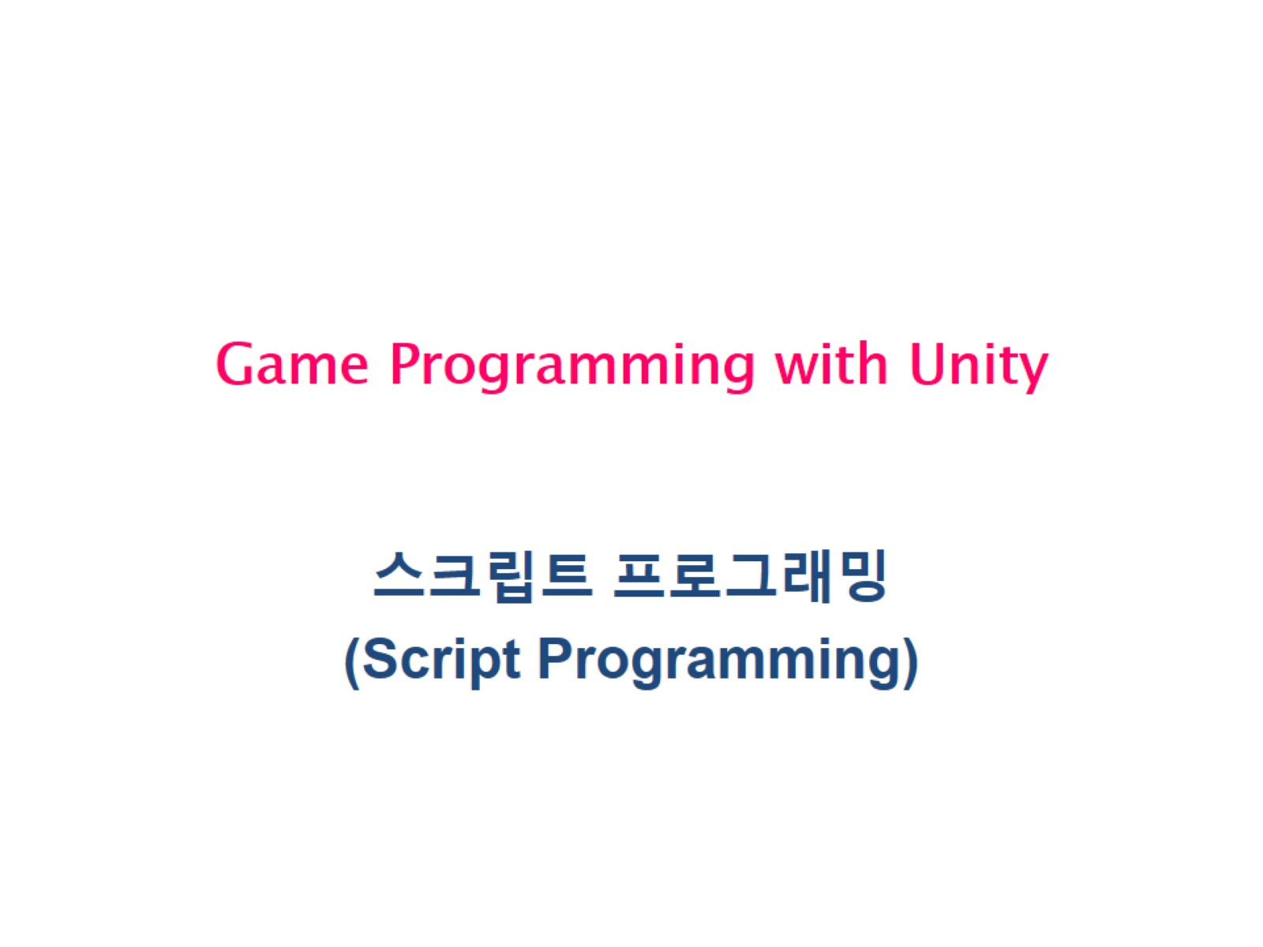
Game Programming with Unity

Slide 2
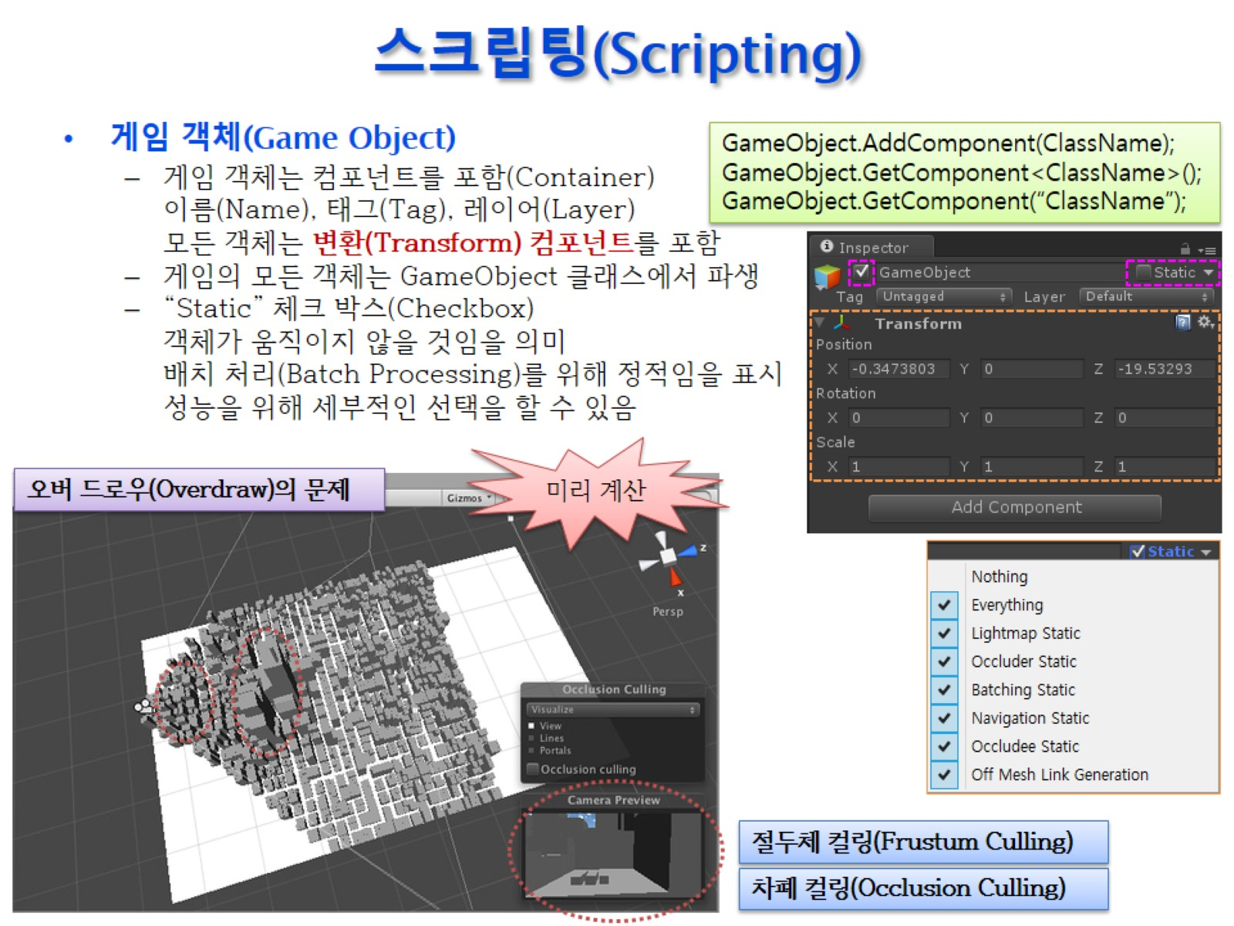
스크립팅(Scripting)
게임성능에 관련한 것은
시간(Frame Rate) / 이건 자랑하면 안됨 게임에 암것도 없다는 거일수
메모리

Slide 3
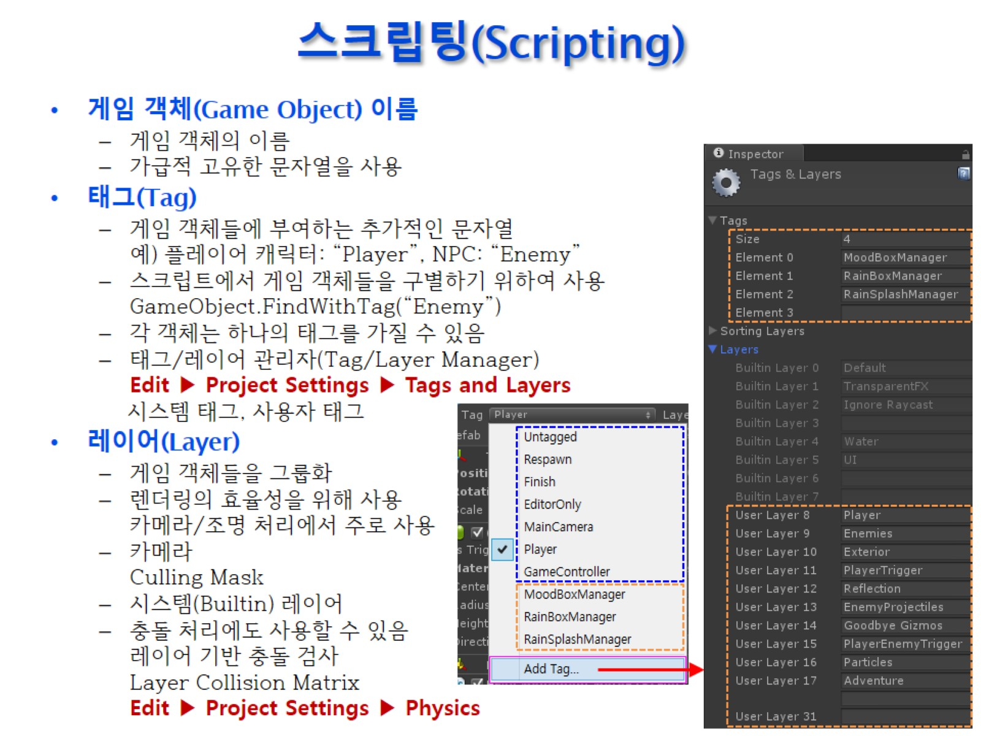
스크립팅(Scripting)

Slide 4
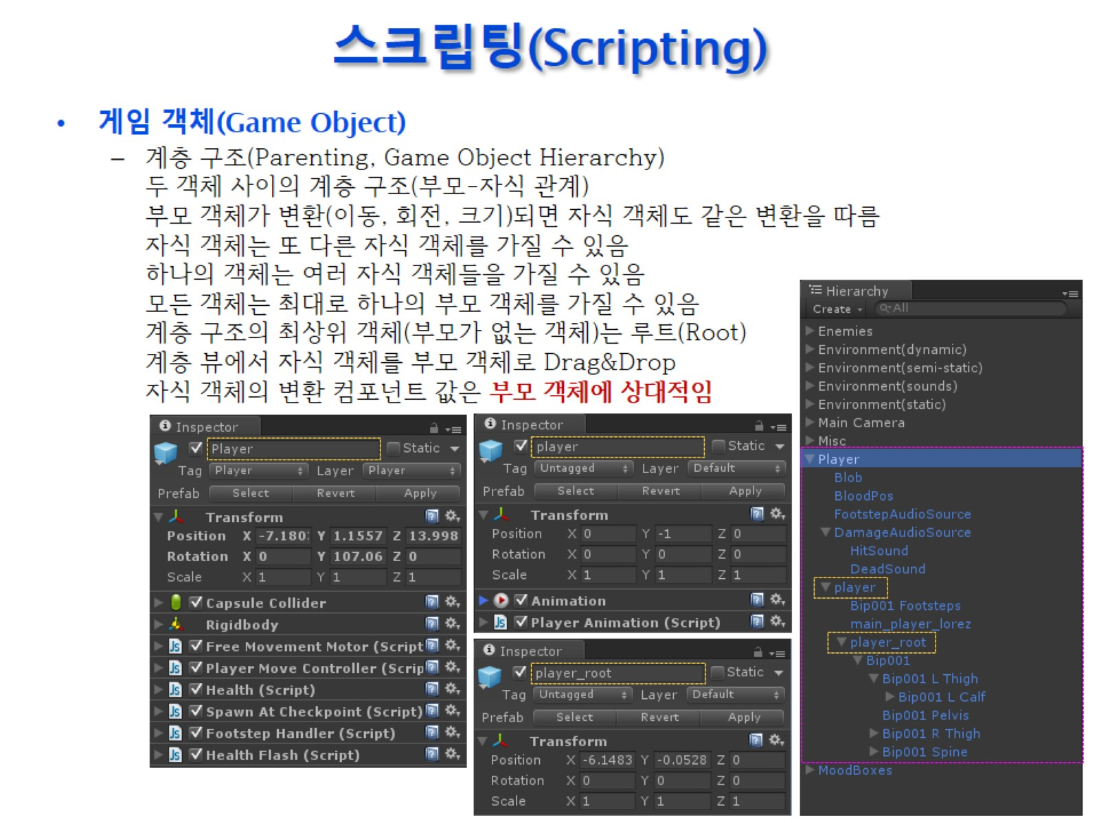
스크립팅(Scripting)
계층구조 = 트리
자식의 좌표는 부모의 좌표 기준이다
부모가 없으면 월드 좌표계 기준!

Slide 5
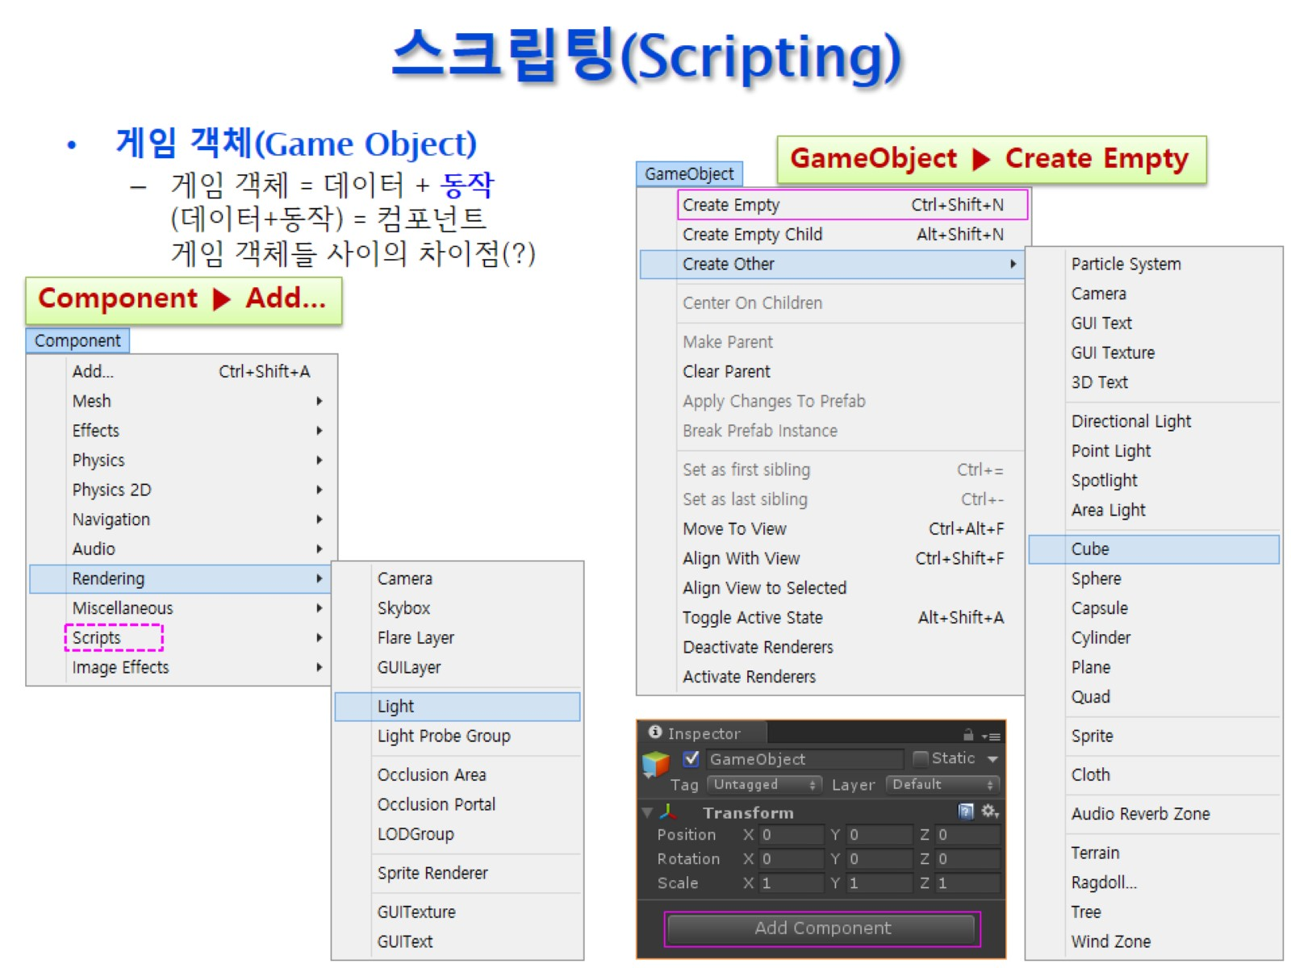
스크립팅(Scripting)
게임오버젝트의 데이터는
이름 테그 레이어 등이며
다른 것들은 컴포넌트의 데이터
이다(좌표 등)

Slide 6
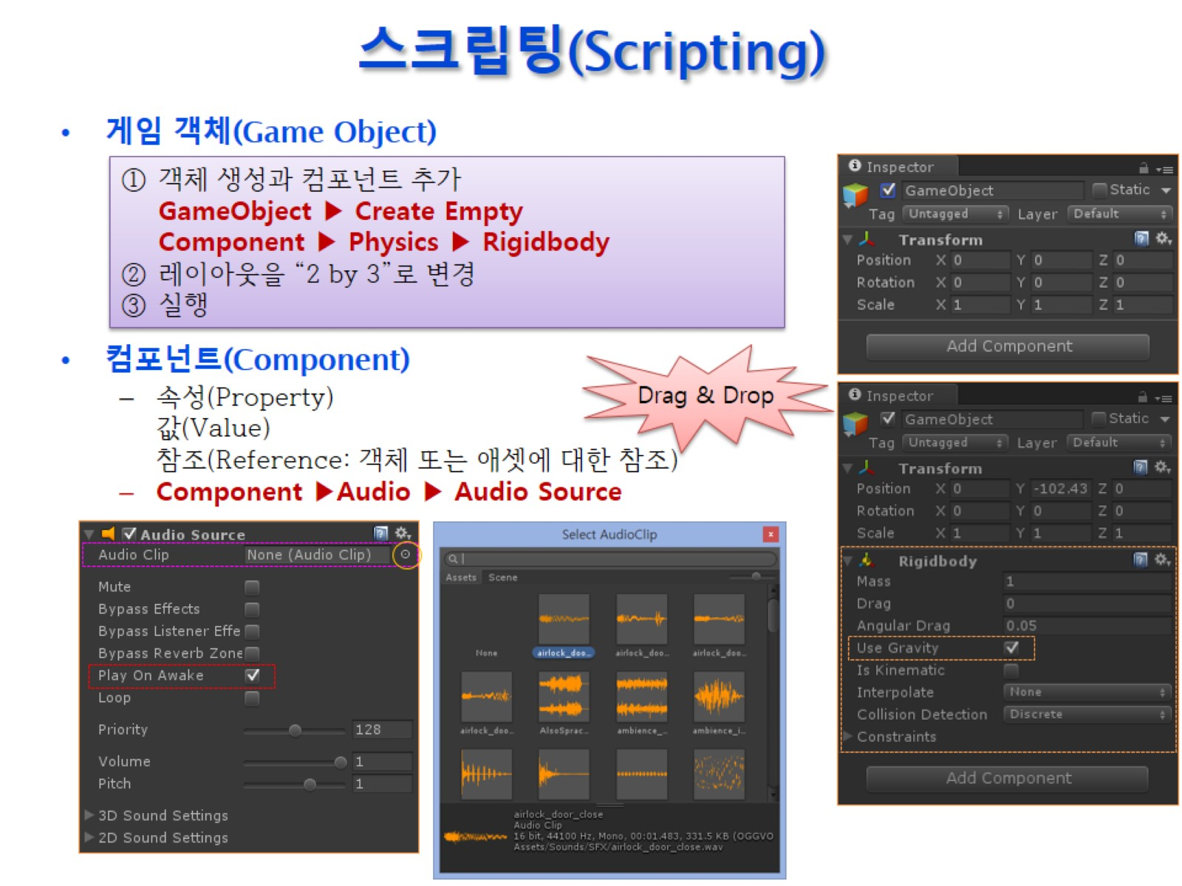
스크립팅(Scripting)

Slide 7
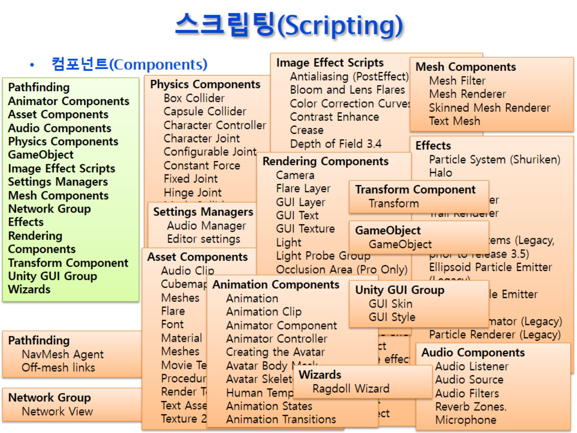
스크립팅(Scripting)

Slide 8
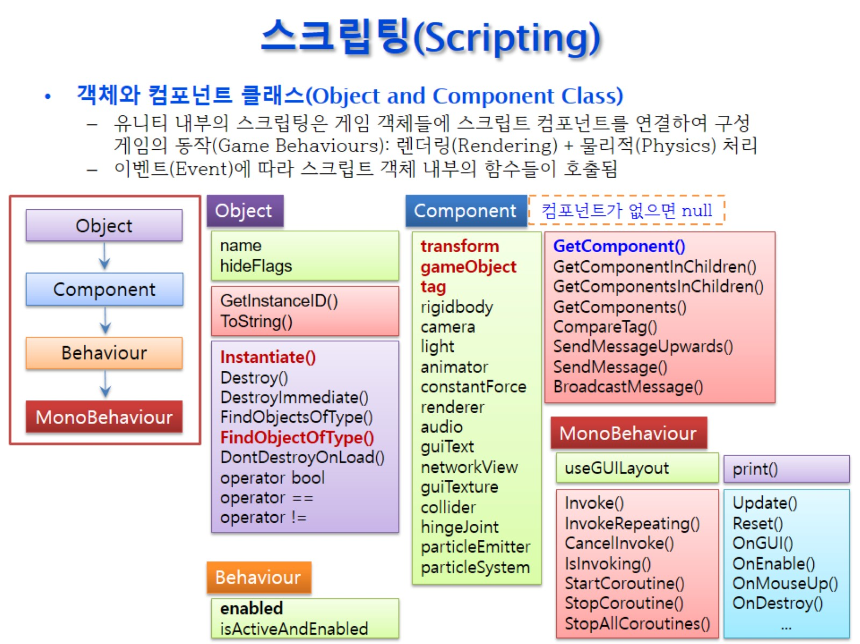
스크립팅(Scripting)

Slide 9
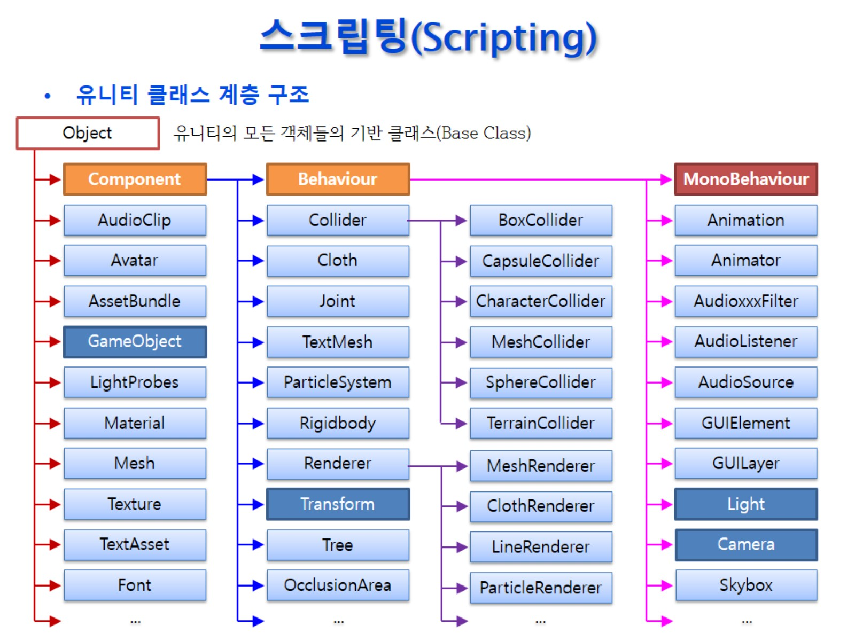
스크립팅(Scripting)

Slide 10
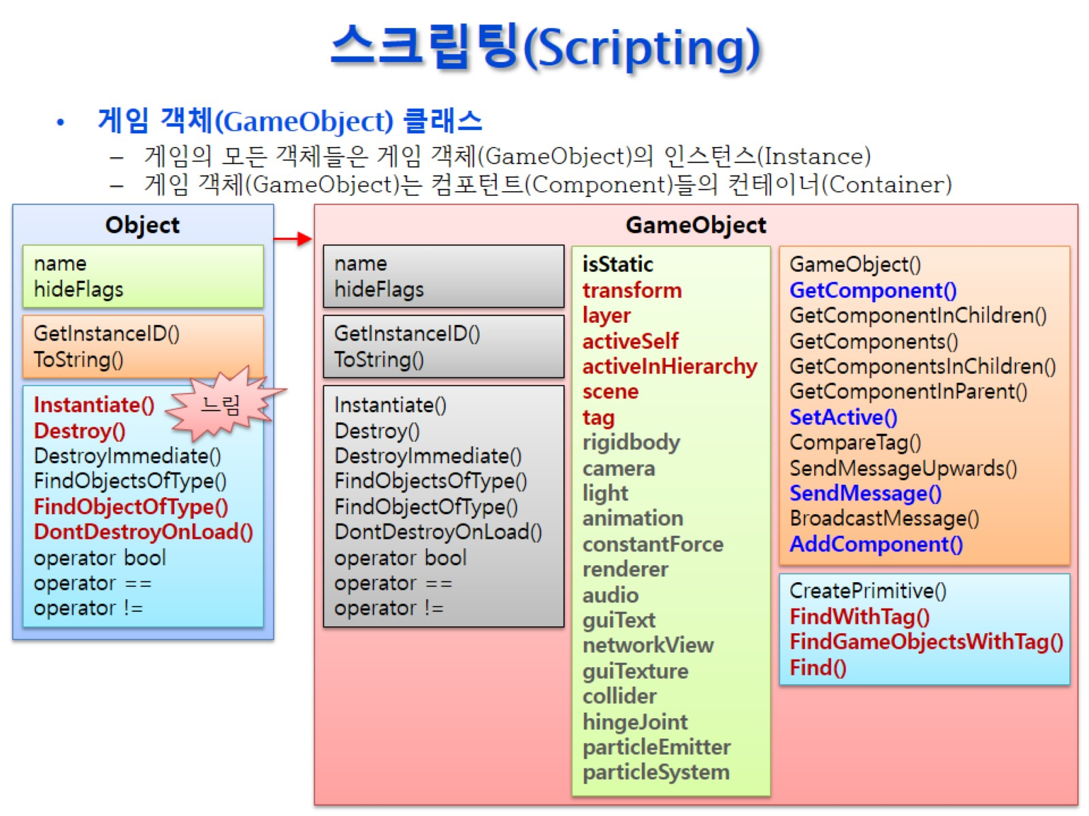
스크립팅(Scripting)

Slide 11
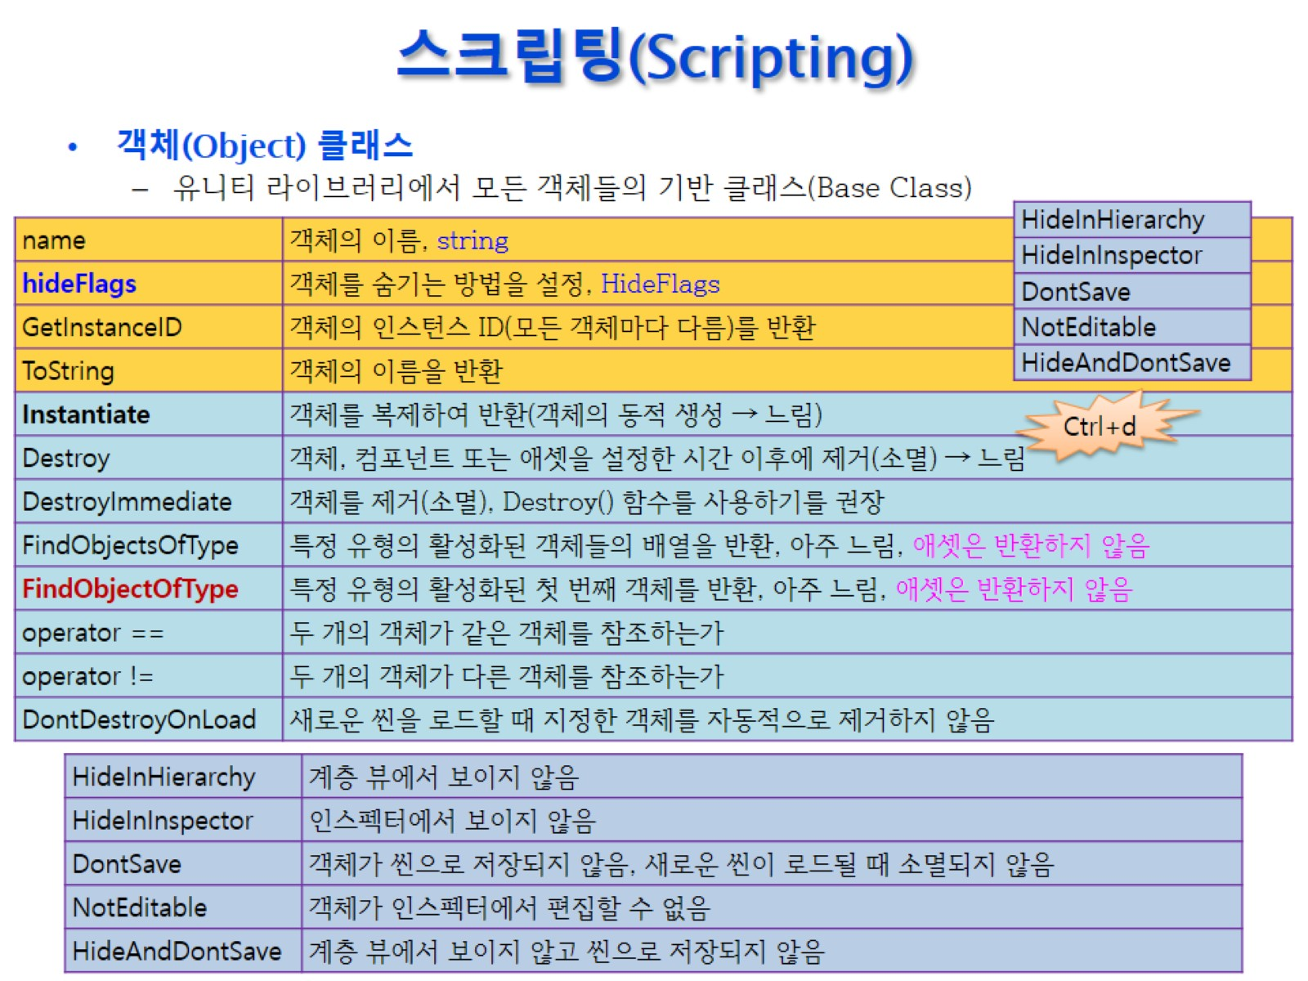
스크립팅(Scripting)

Slide 12
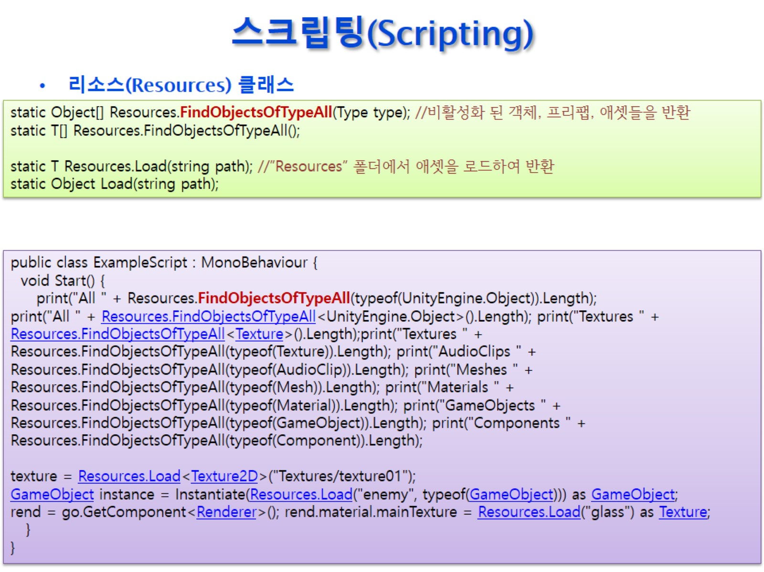
스크립팅(Scripting)

Slide 13
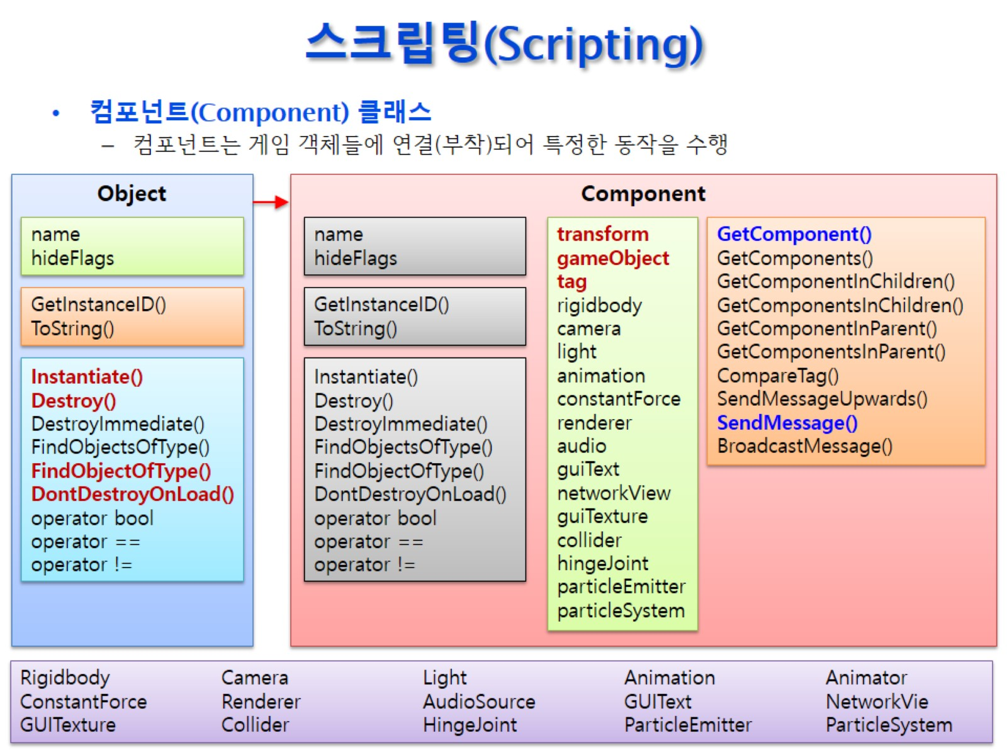
스크립팅(Scripting)
= Gameobject
.getcomponet

Slide 14
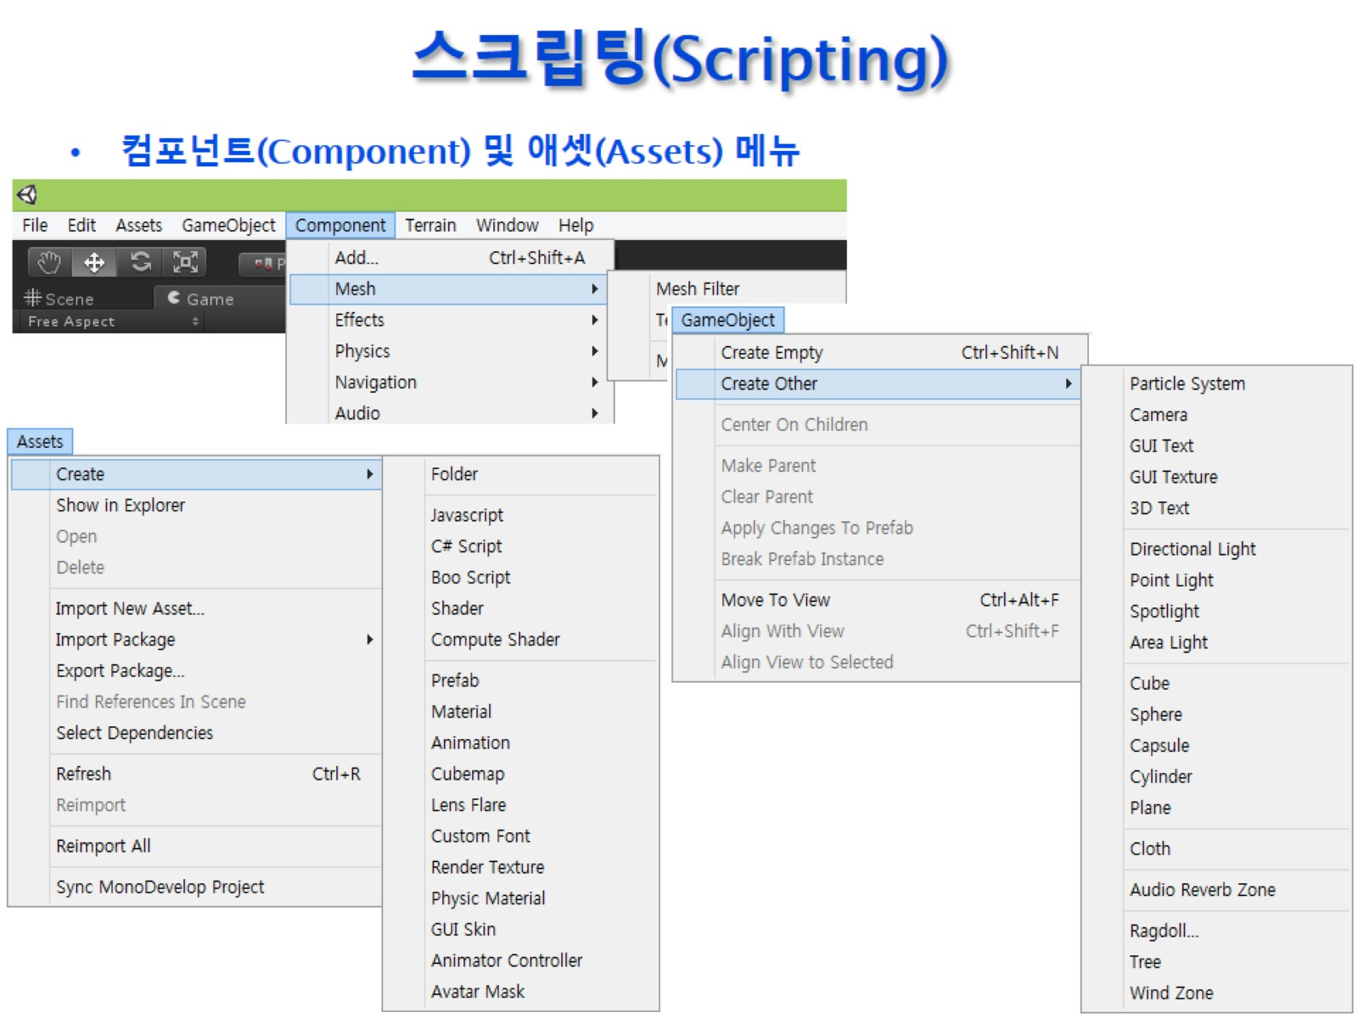
스크립팅(Scripting)

Slide 15
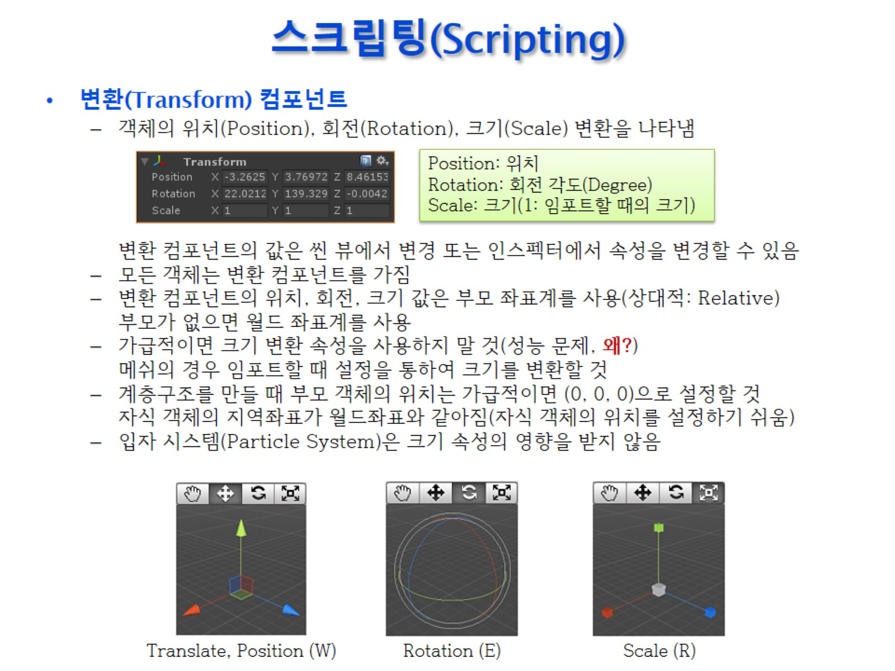
스크립팅(Scripting)

Slide 16
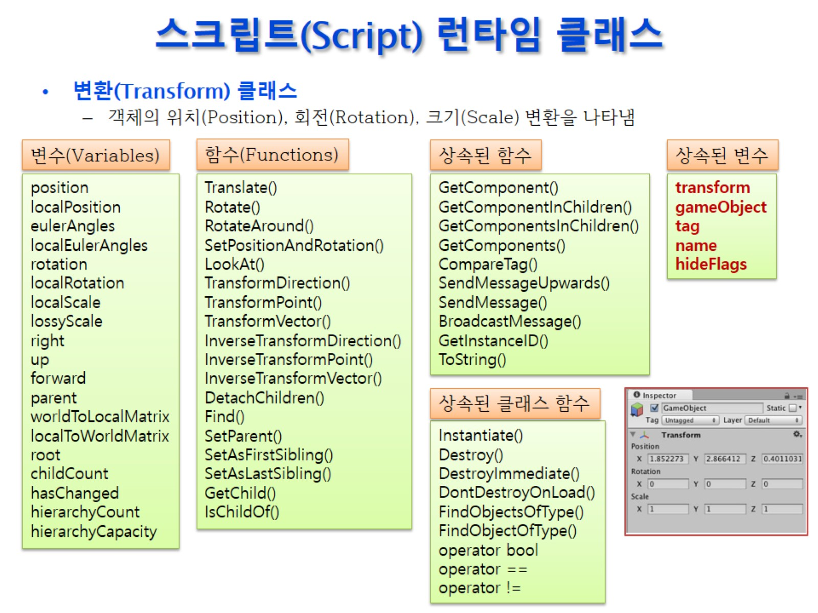
스크립트(Script) 런타임 클래스

Slide 17
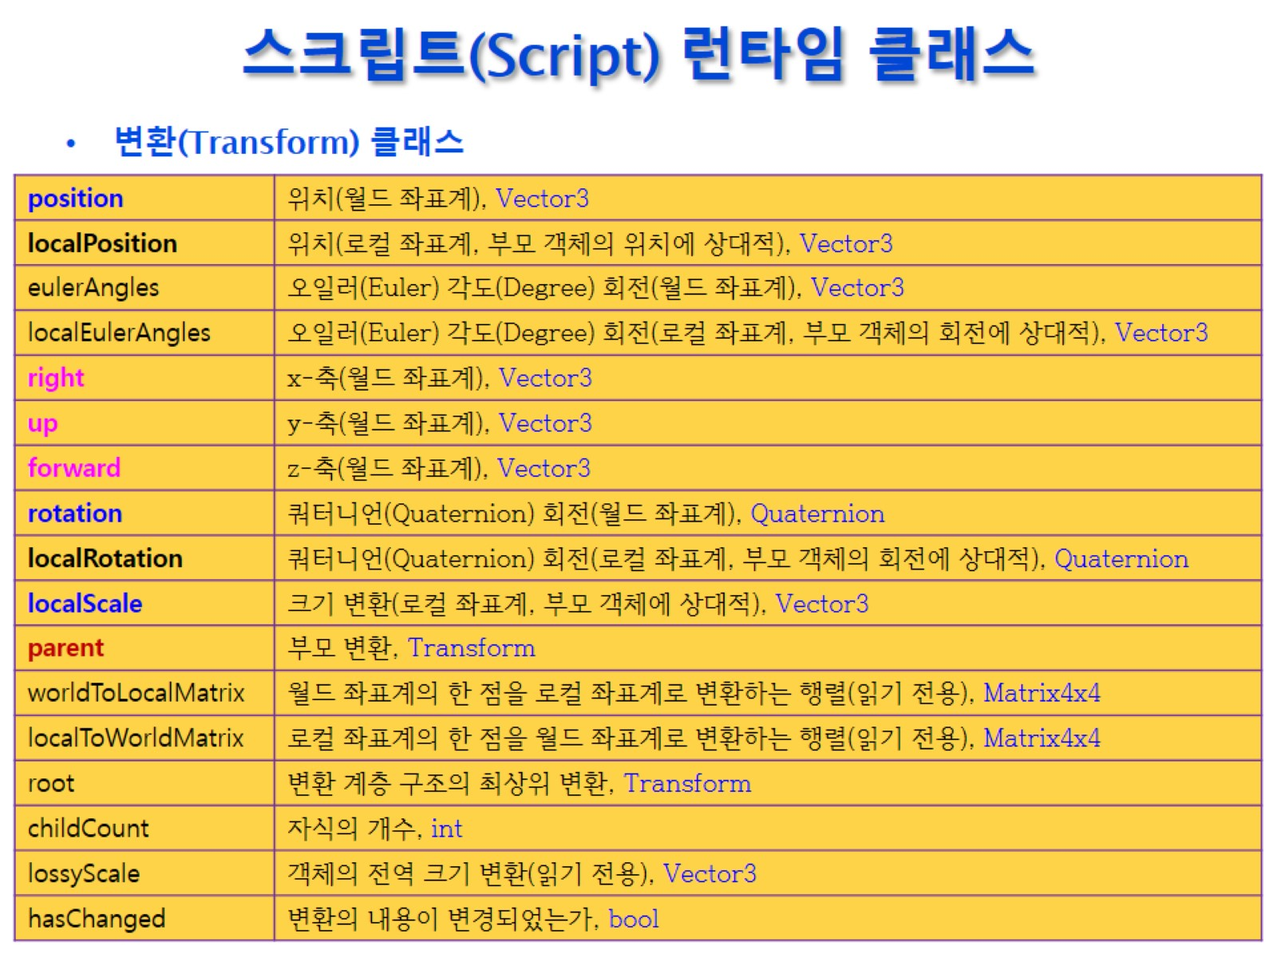
스크립트(Script) 런타임 클래스

Slide 18
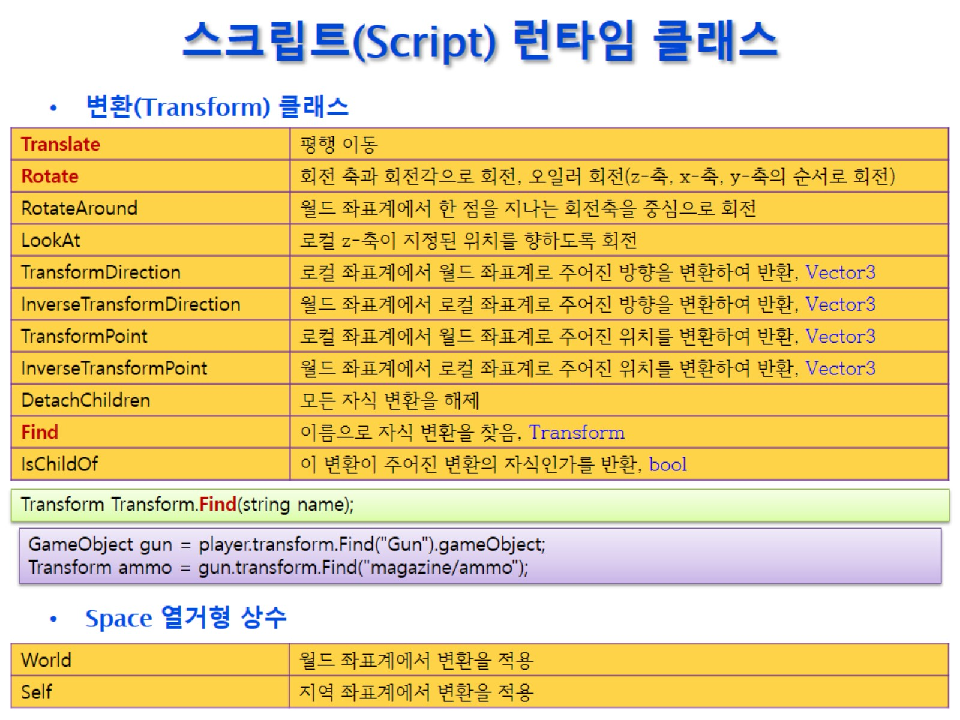
스크립트(Script) 런타임 클래스

Slide 19
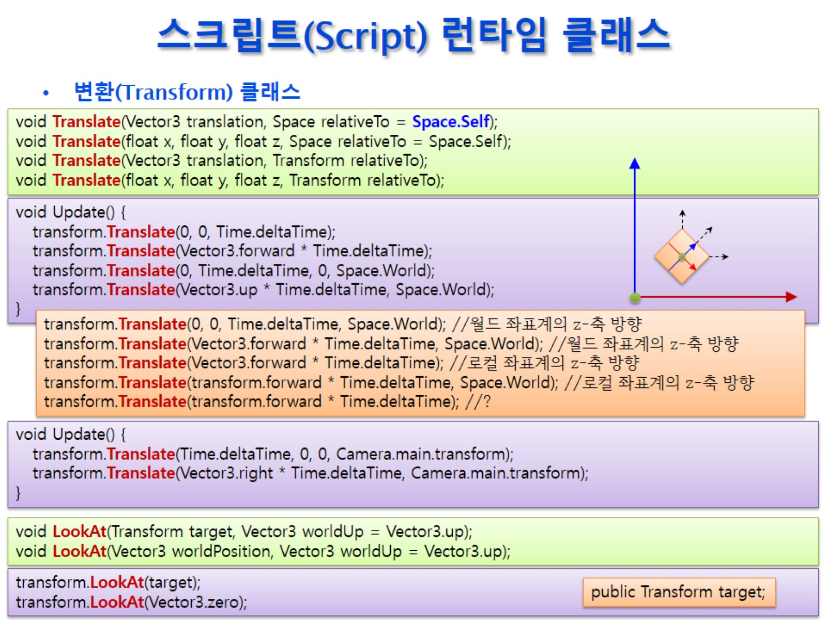
스크립트(Script) 런타임 클래스
<- 향한 방향에 따라 이상하게 움직인다

Slide 20
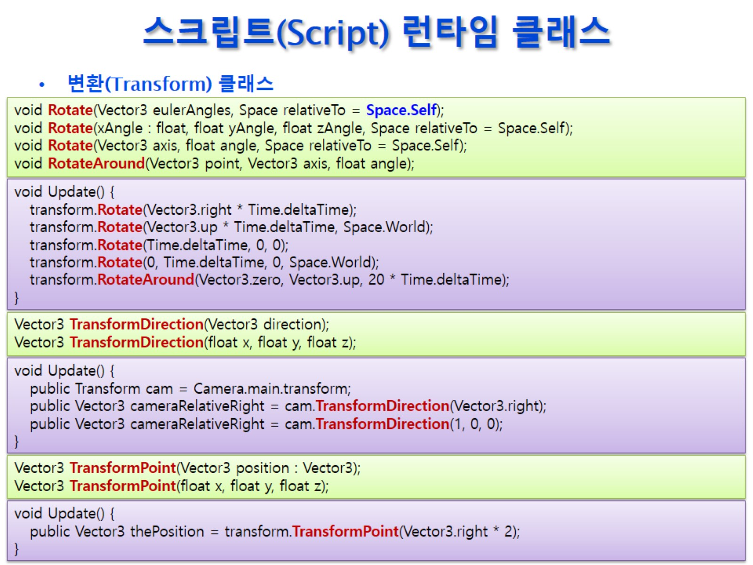
스크립트(Script) 런타임 클래스

Slide 21
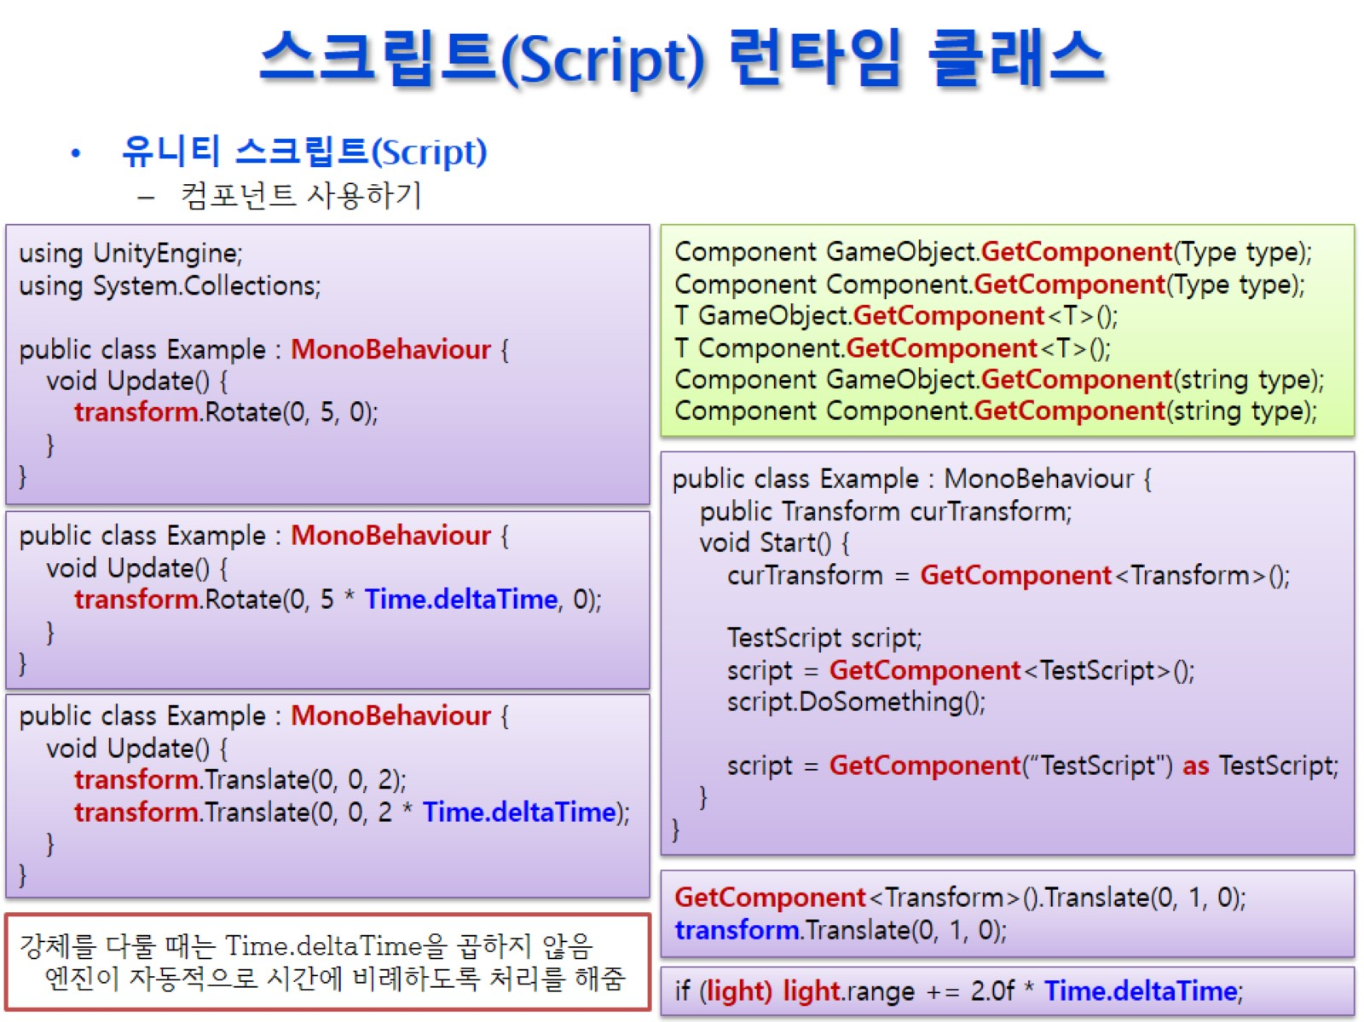
스크립트(Script) 런타임 클래스

Slide 22
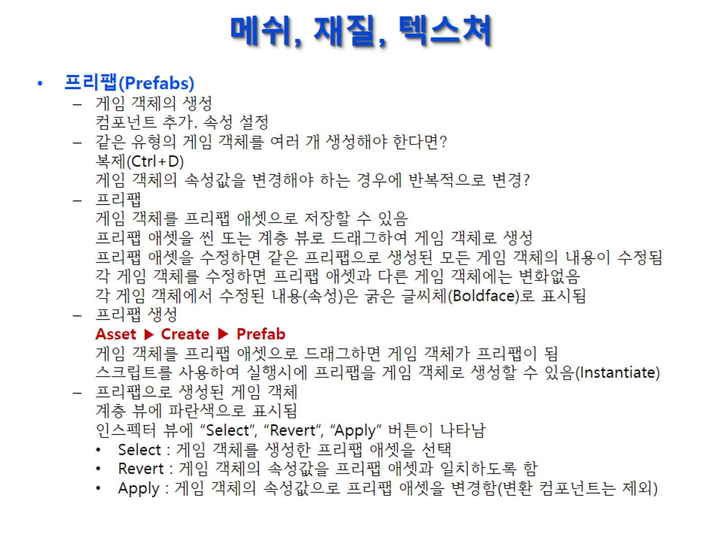
메쉬, 재질, 텍스쳐

Slide 23
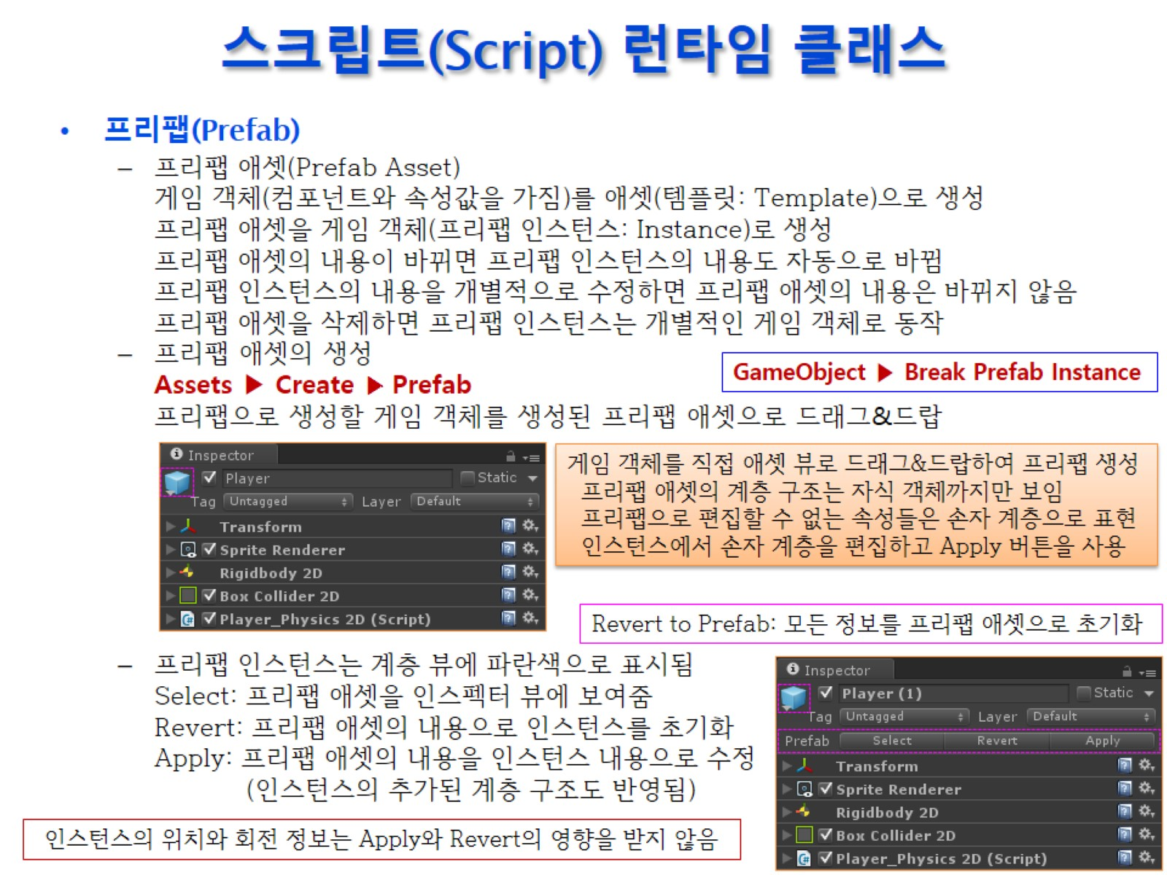
스크립트(Script) 런타임 클래스

Slide 24
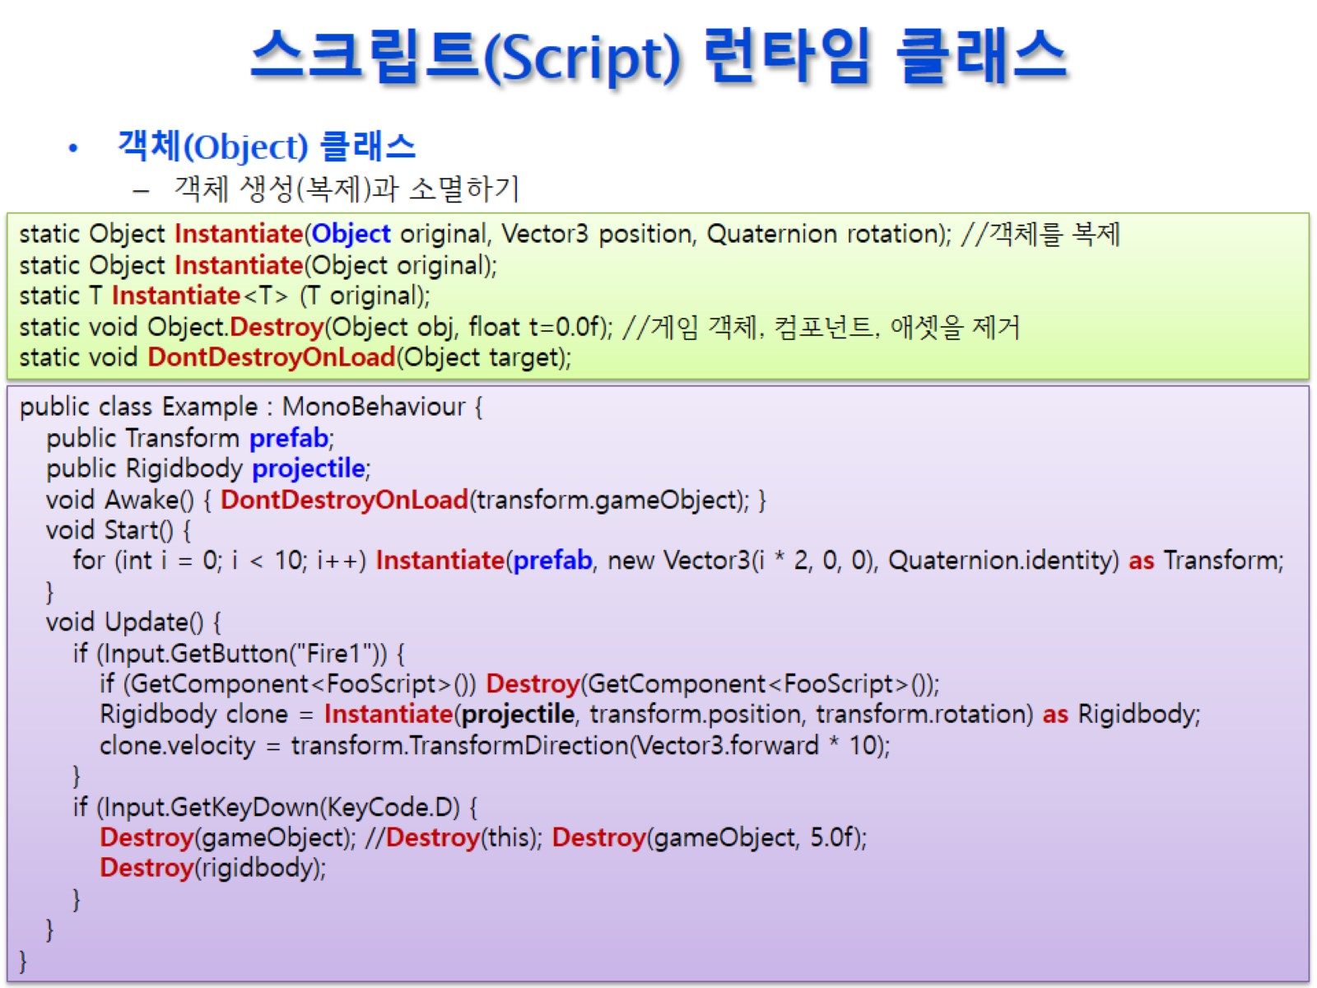
스크립트(Script) 런타임 클래스

Slide 25
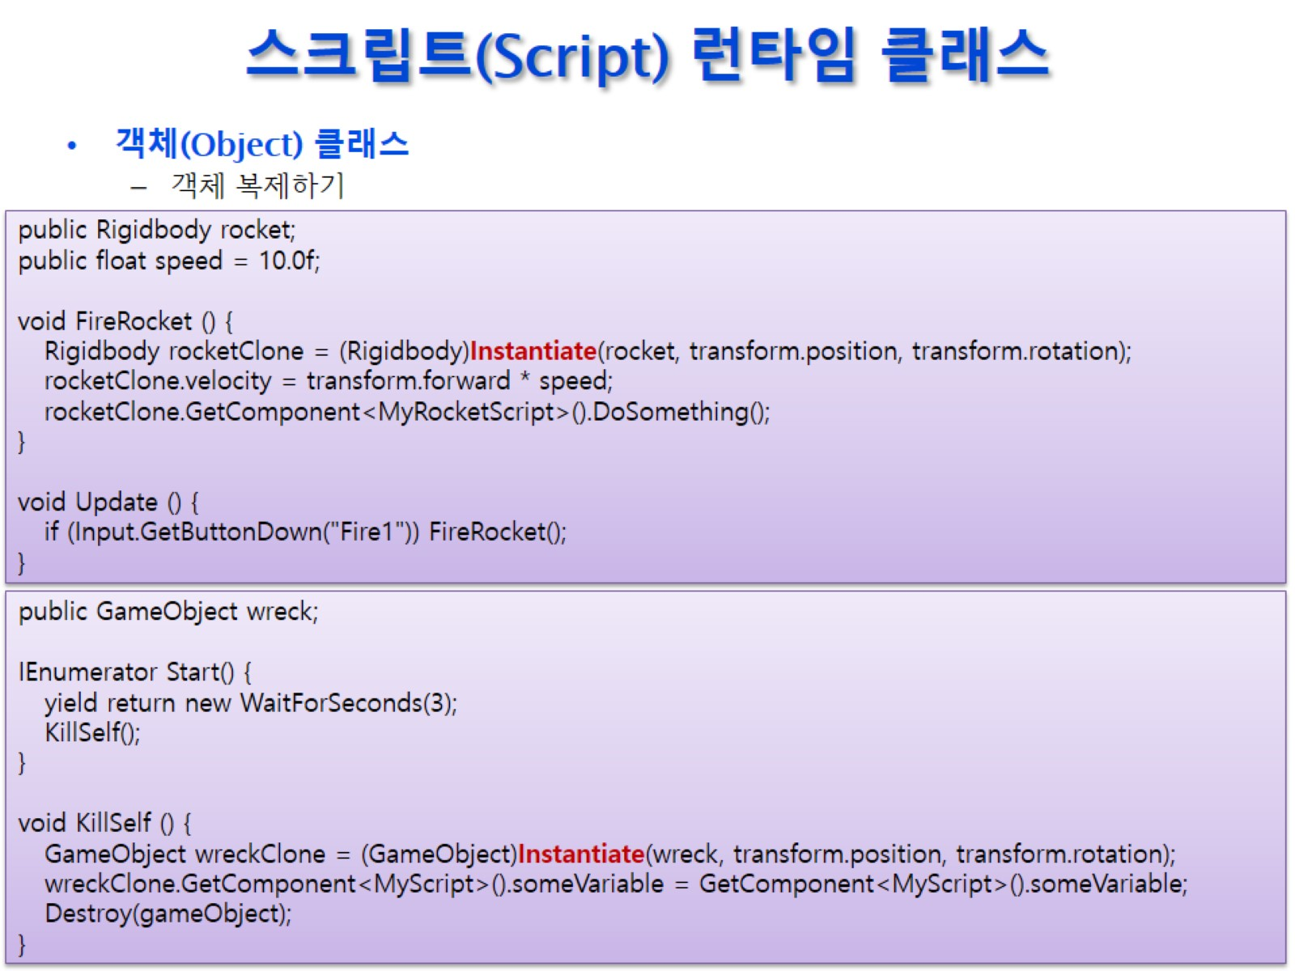
스크립트(Script) 런타임 클래스

Slide 26
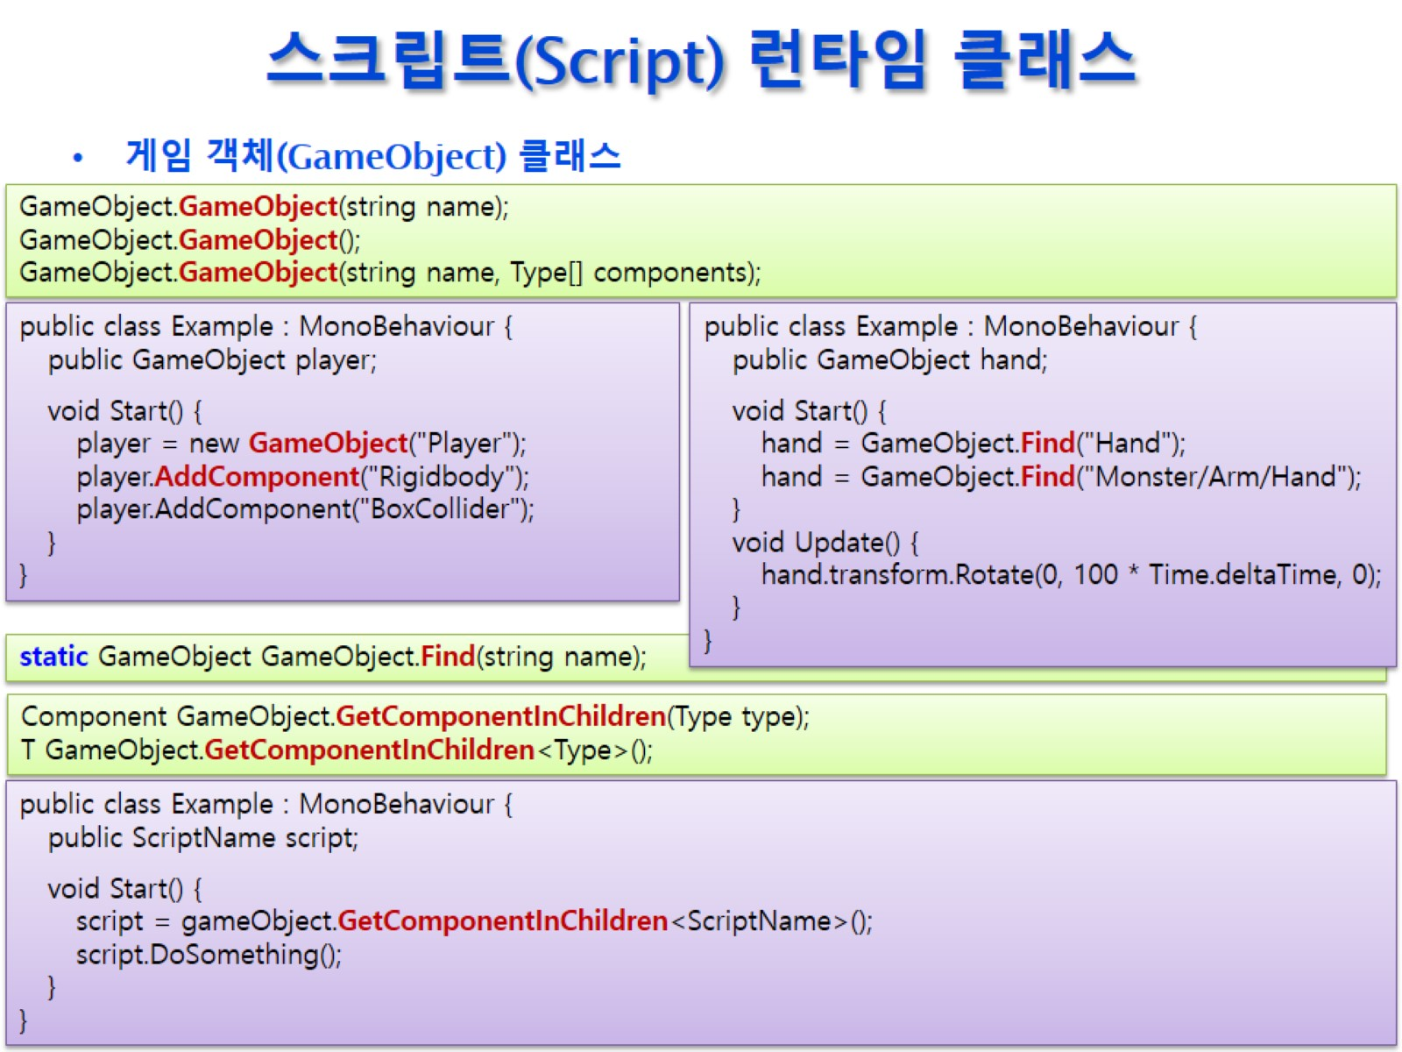
스크립트(Script) 런타임 클래스

Slide 27
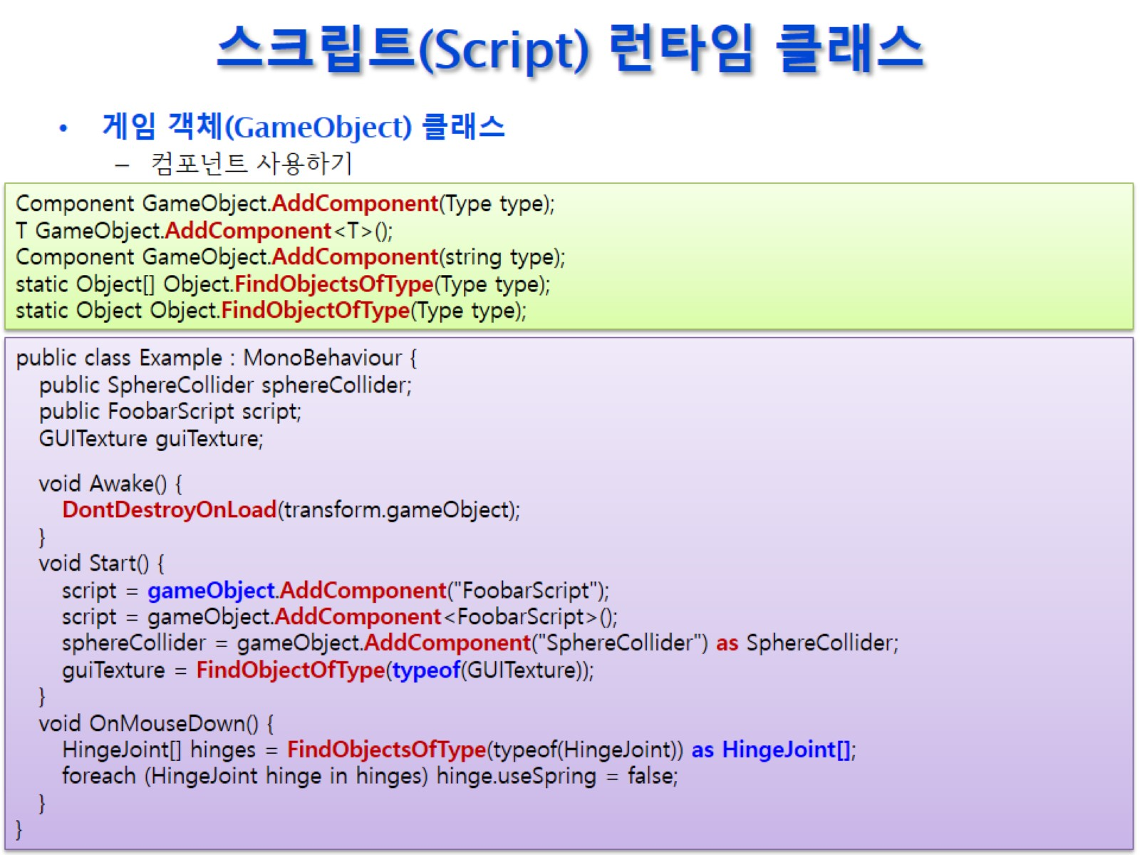
스크립트(Script) 런타임 클래스

Slide 28
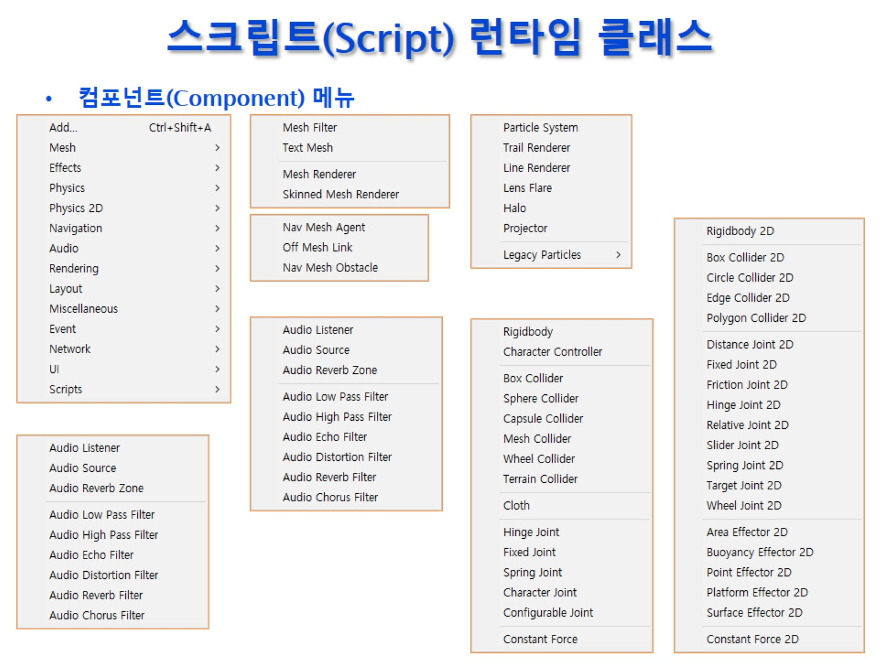
스크립트(Script) 런타임 클래스

Slide 29
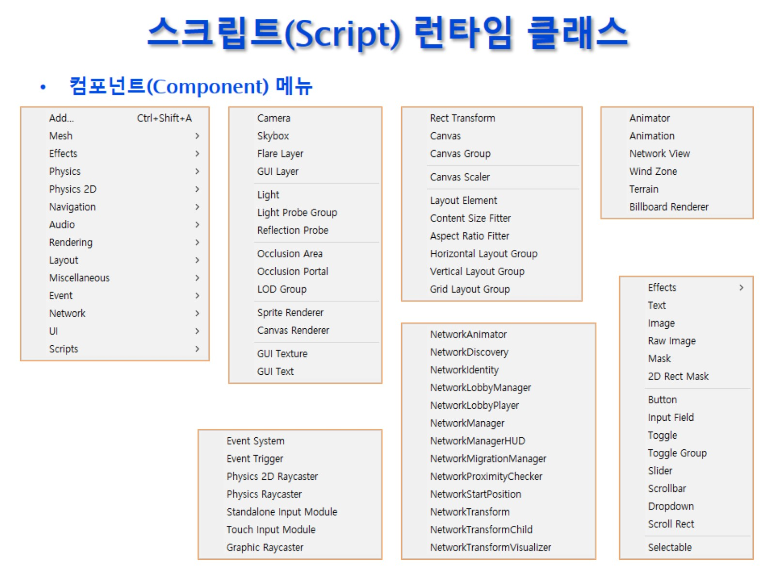
스크립트(Script) 런타임 클래스

Slide 30
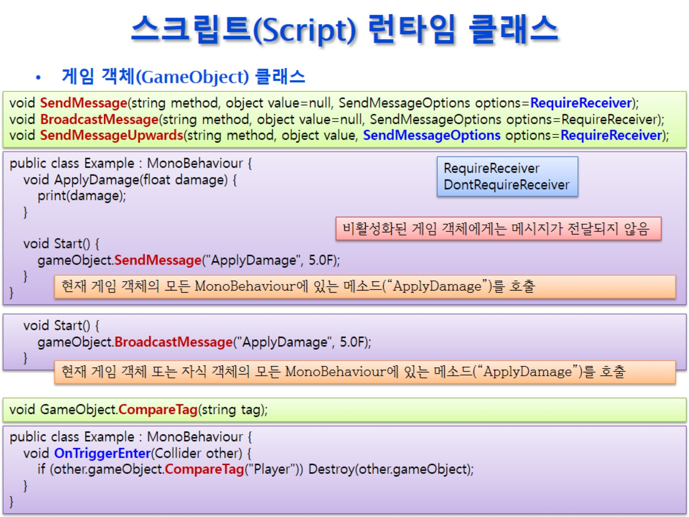
스크립트(Script) 런타임 클래스

Slide 31
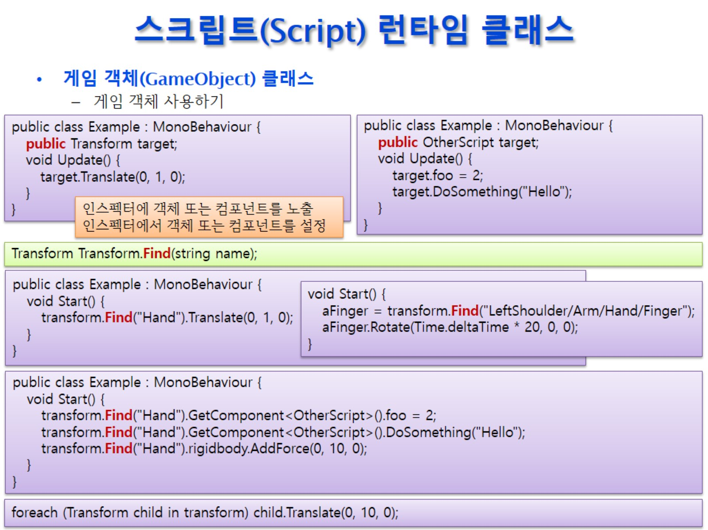
스크립트(Script) 런타임 클래스

Slide 32
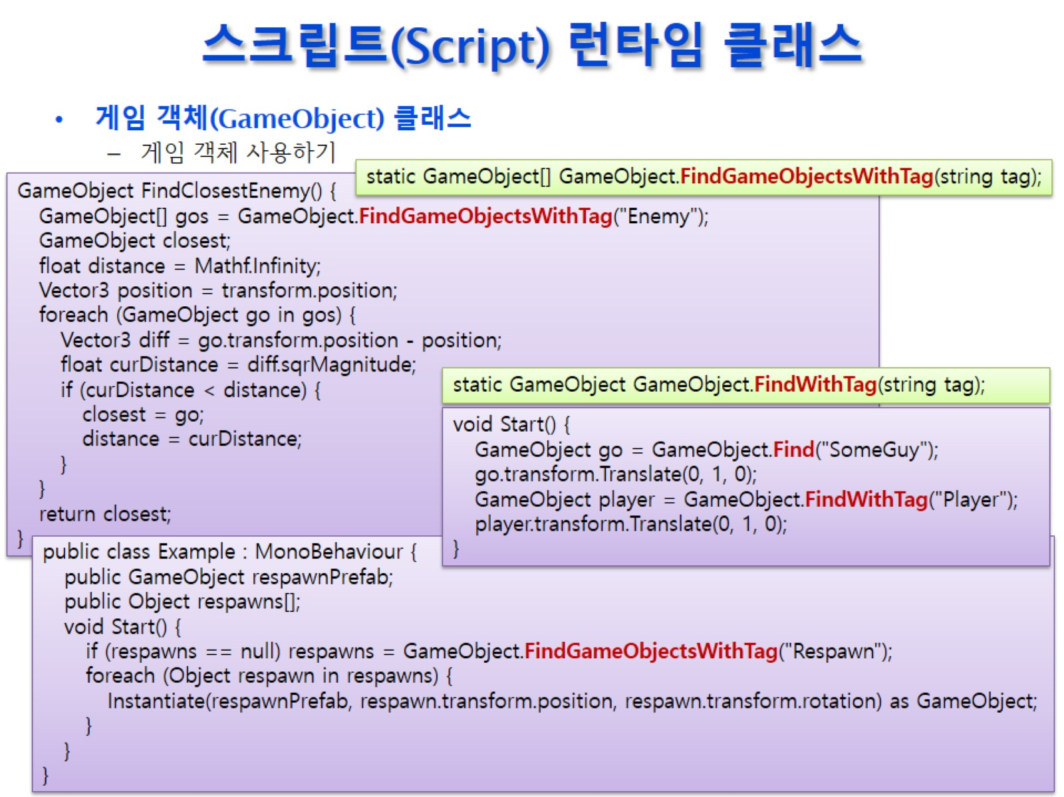
스크립트(Script) 런타임 클래스

Slide 33
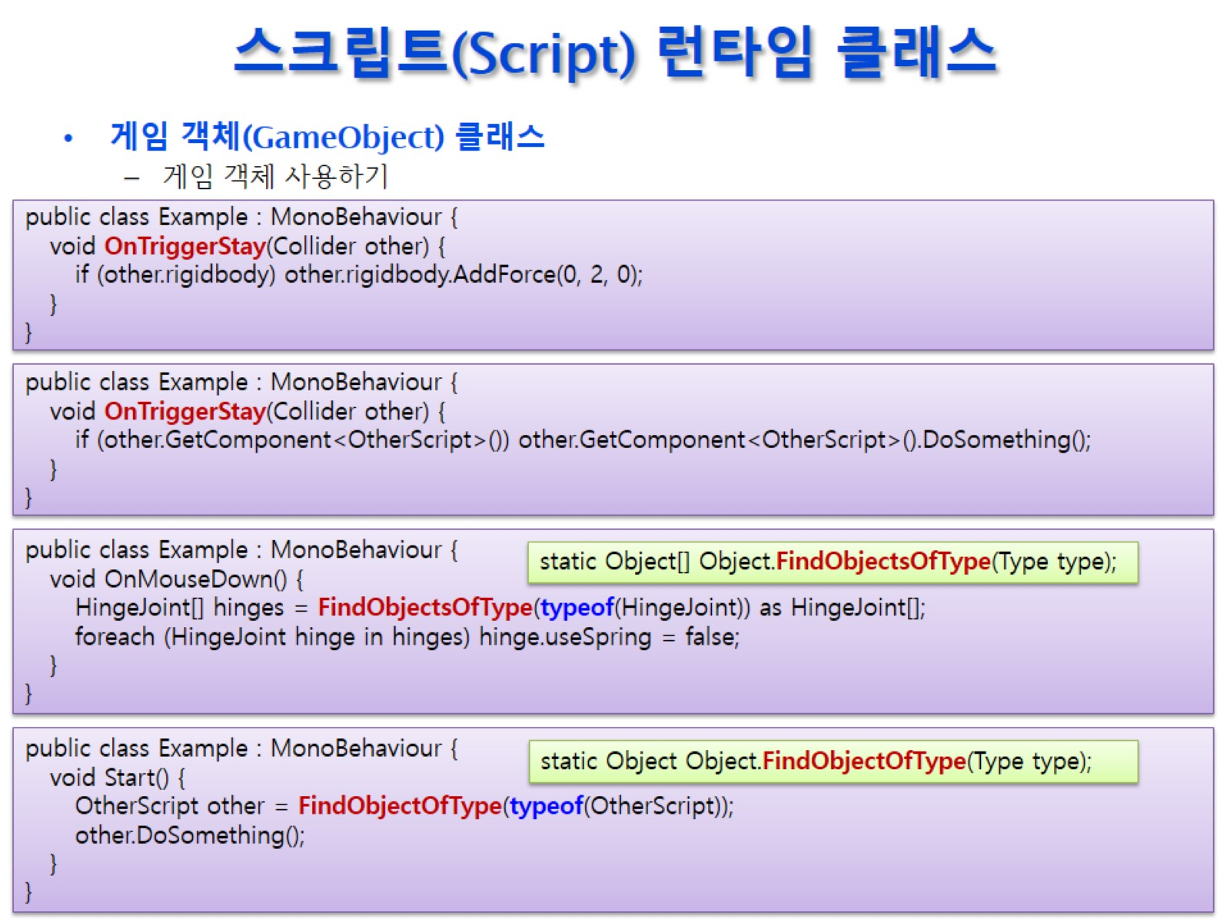
스크립트(Script) 런타임 클래스

Slide 34
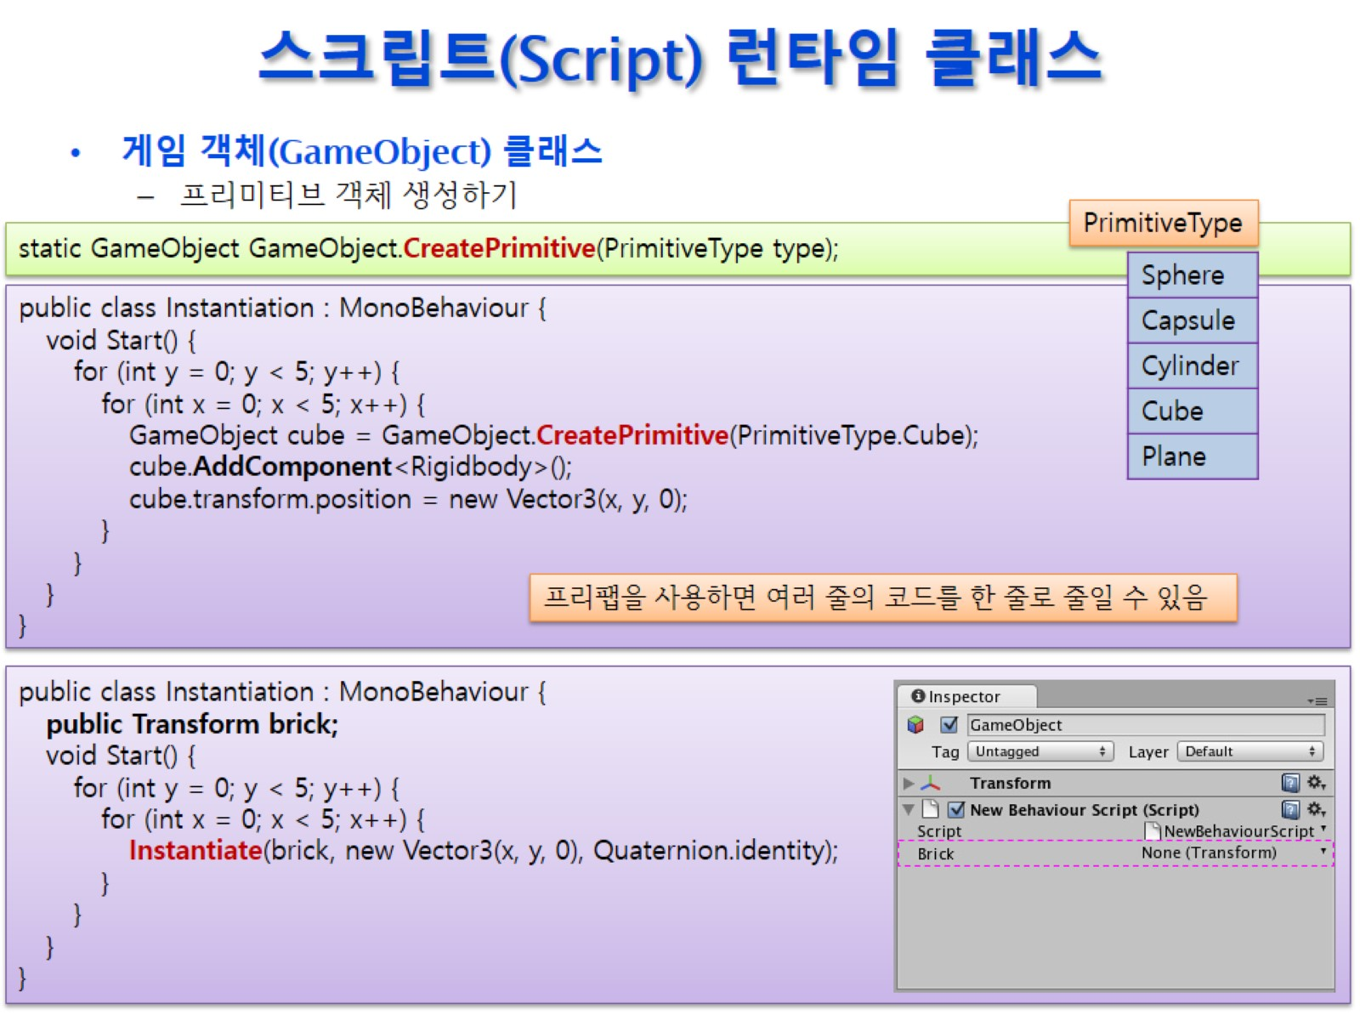
스크립트(Script) 런타임 클래스

Slide 35
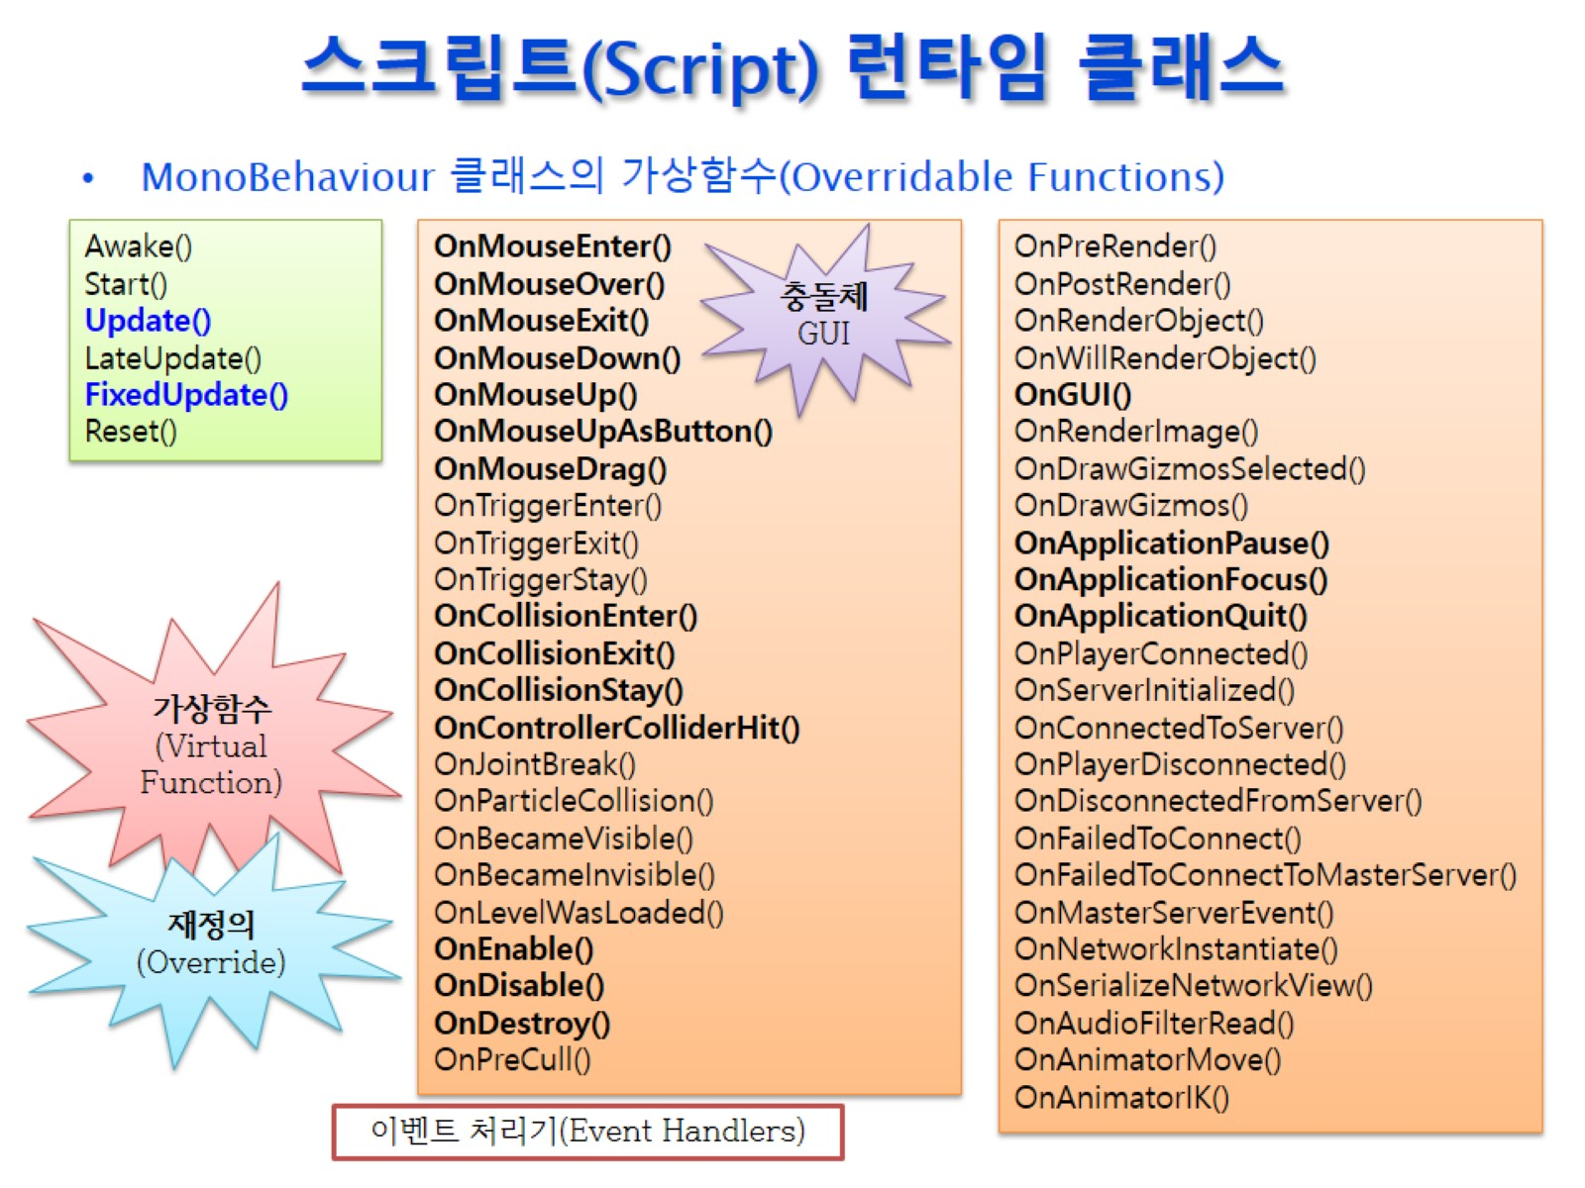
스크립트(Script) 런타임 클래스

Slide 36
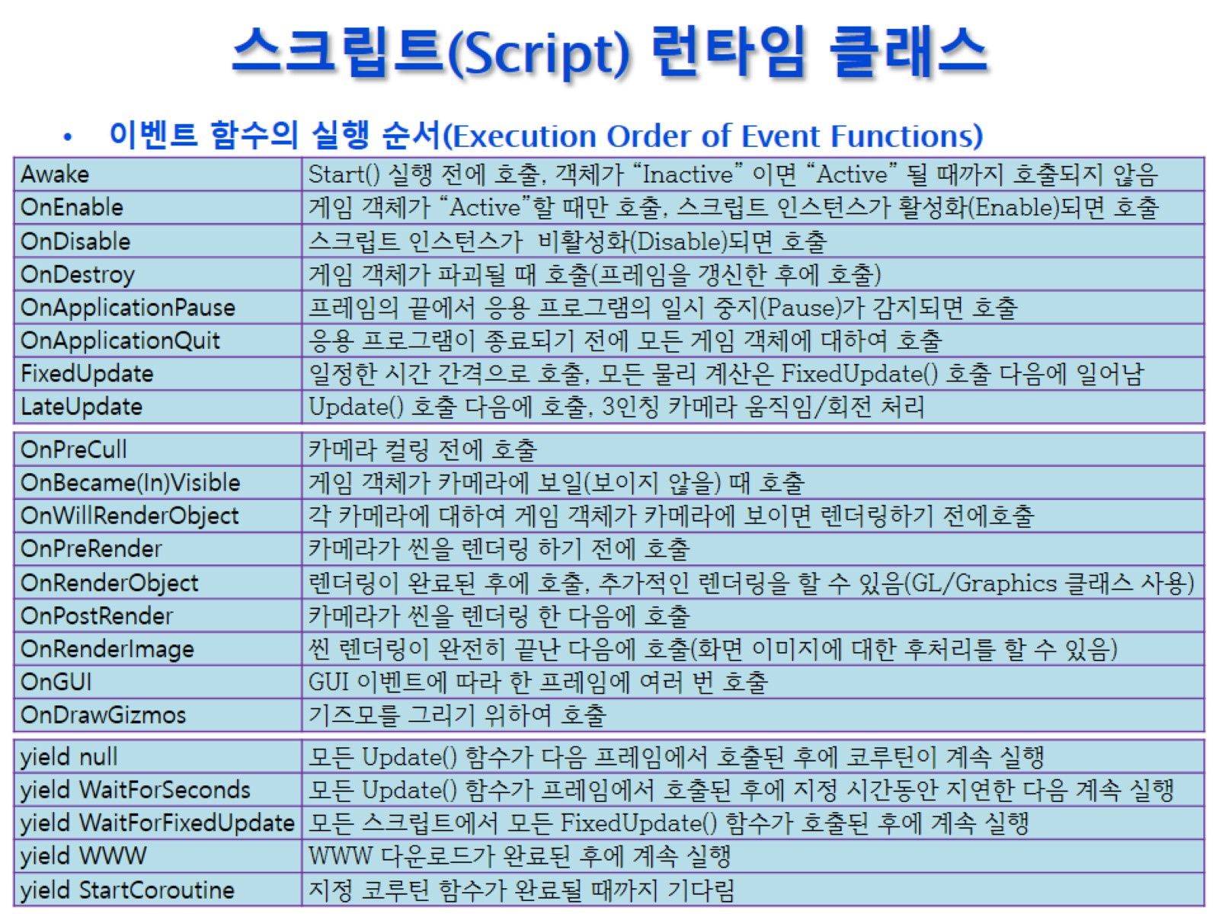
스크립트(Script) 런타임 클래스

Slide 37
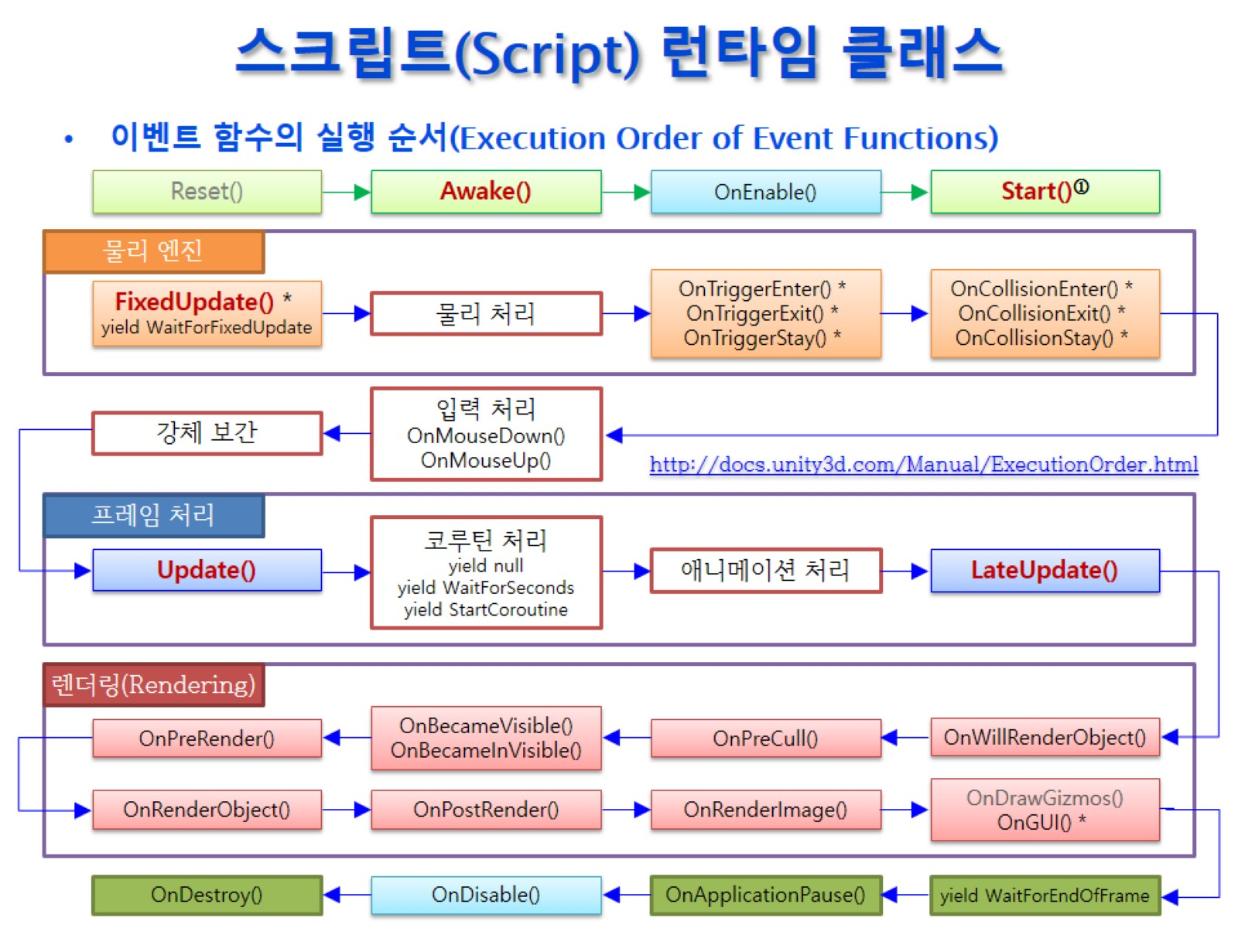
스크립트(Script) 런타임 클래스

Slide 38
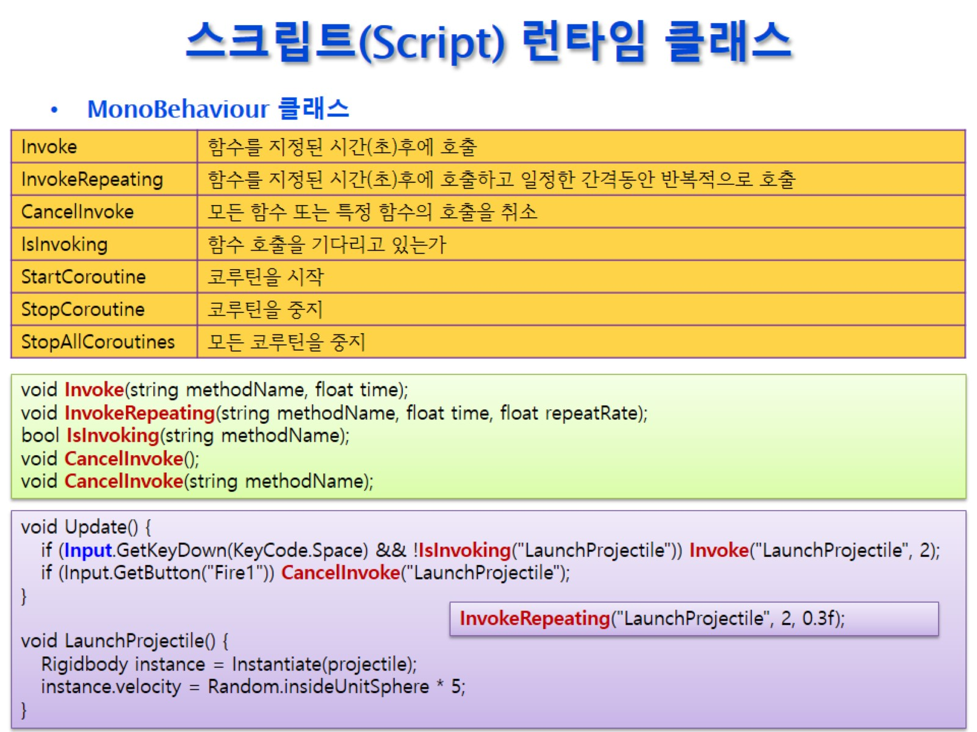
스크립트(Script) 런타임 클래스

Slide 39
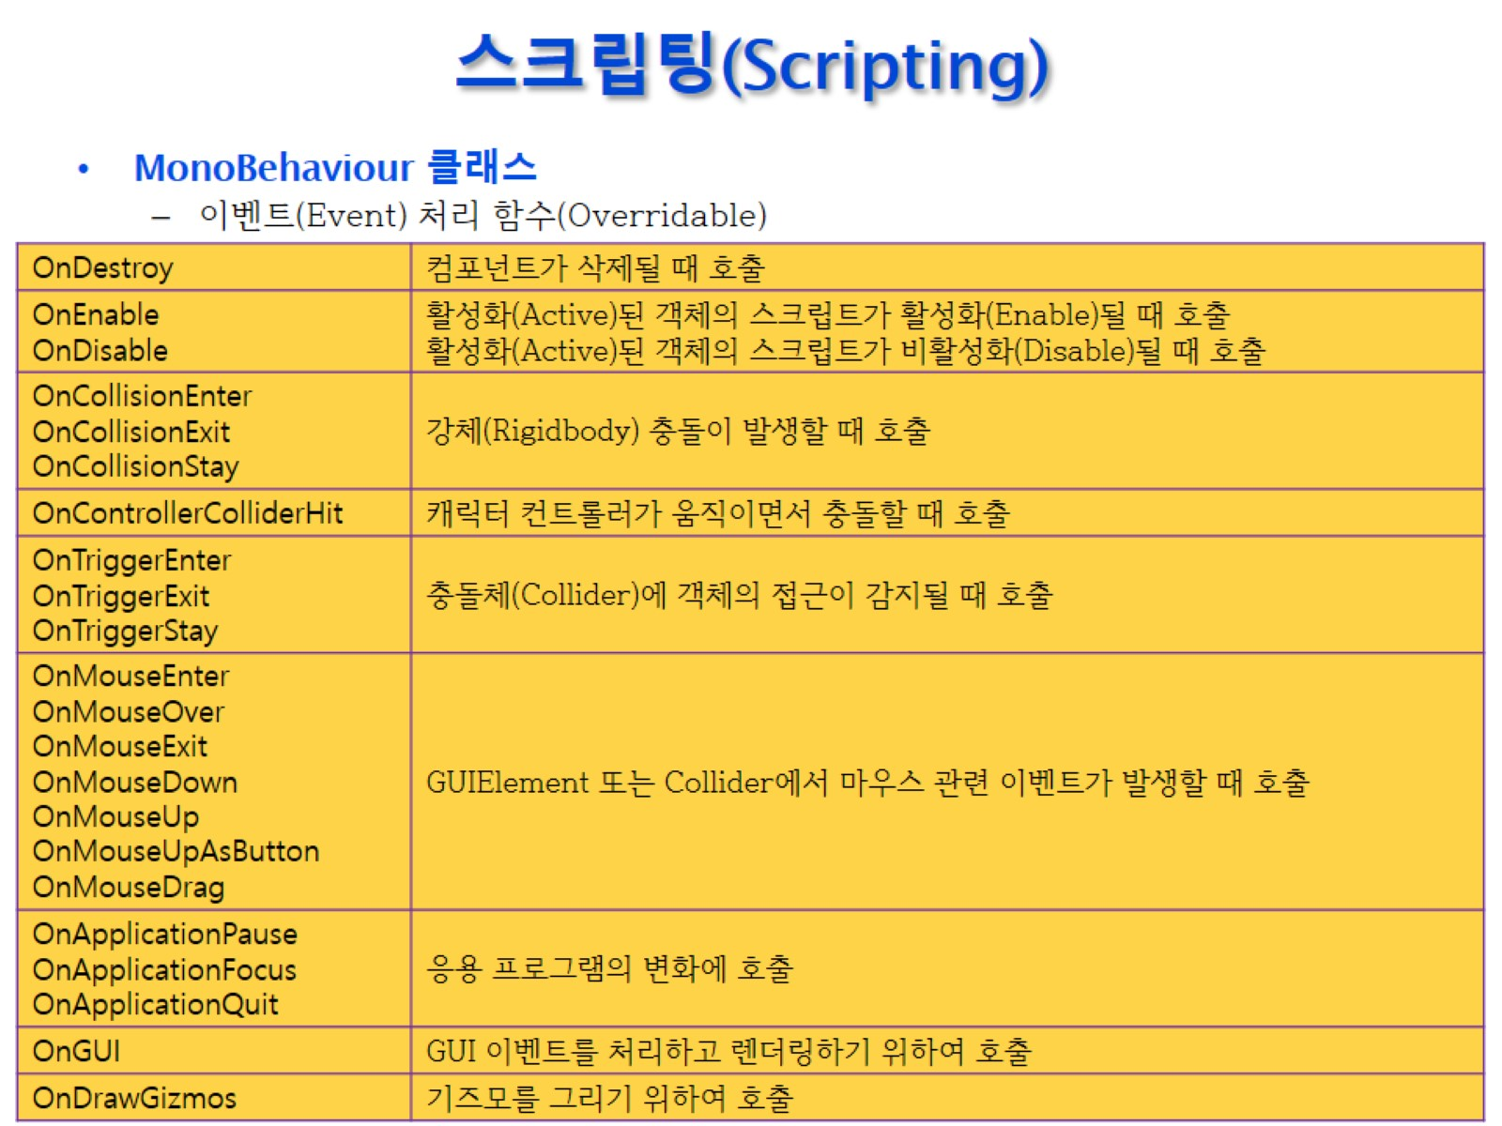
스크립팅(Scripting)

Slide 40
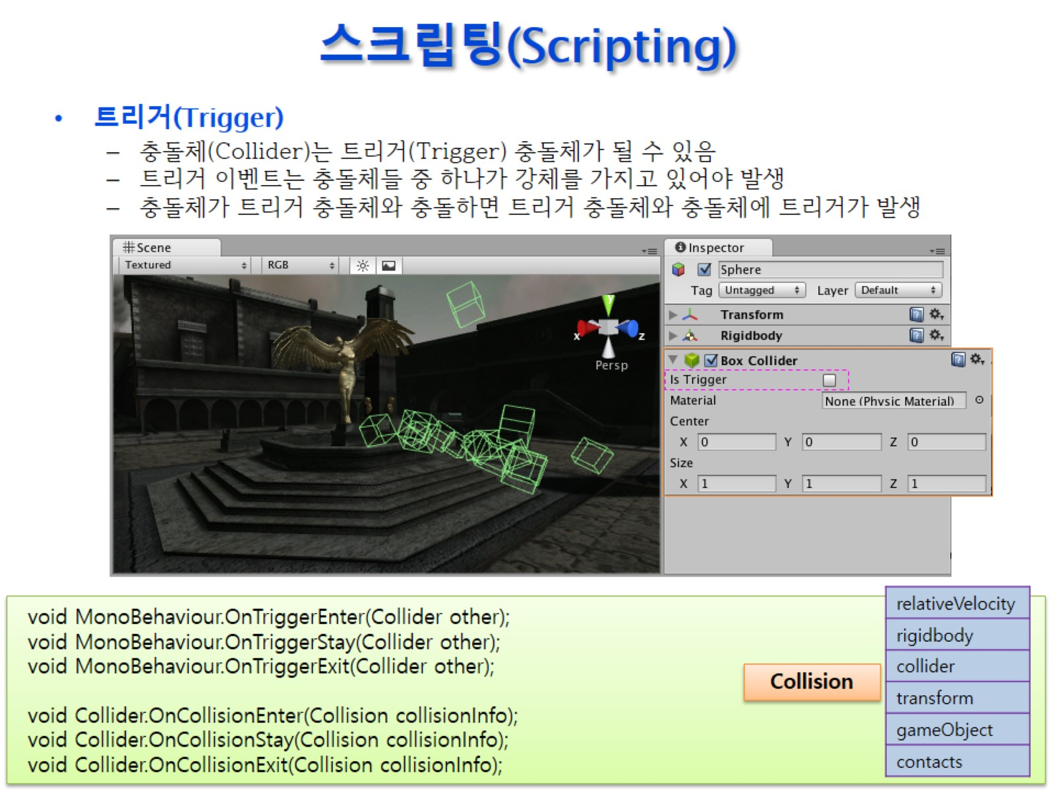
스크립팅(Scripting)

Slide 41
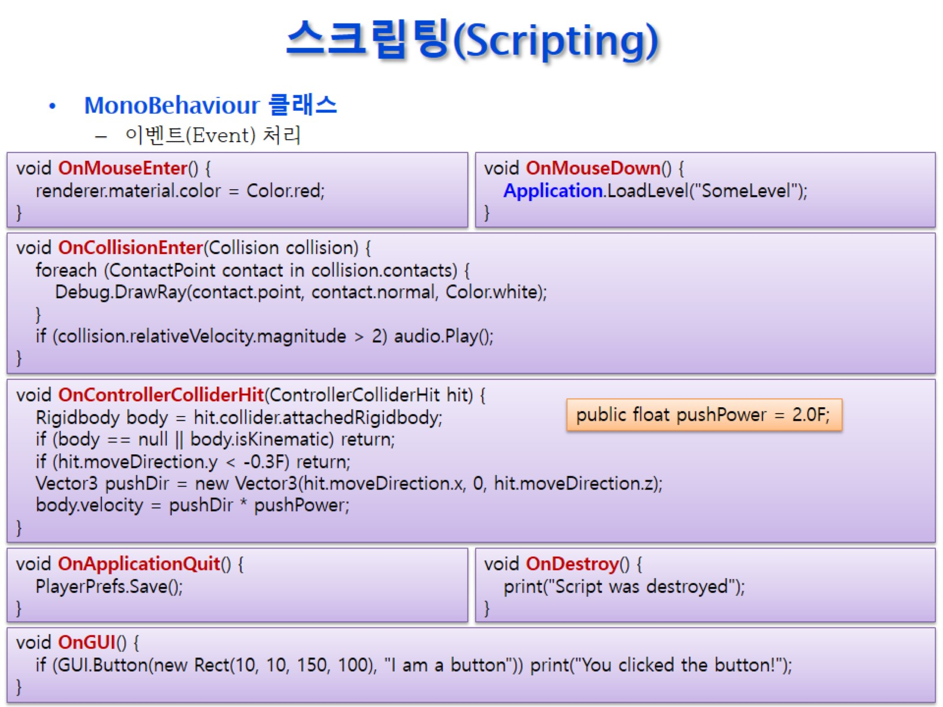
스크립팅(Scripting)

Slide 42
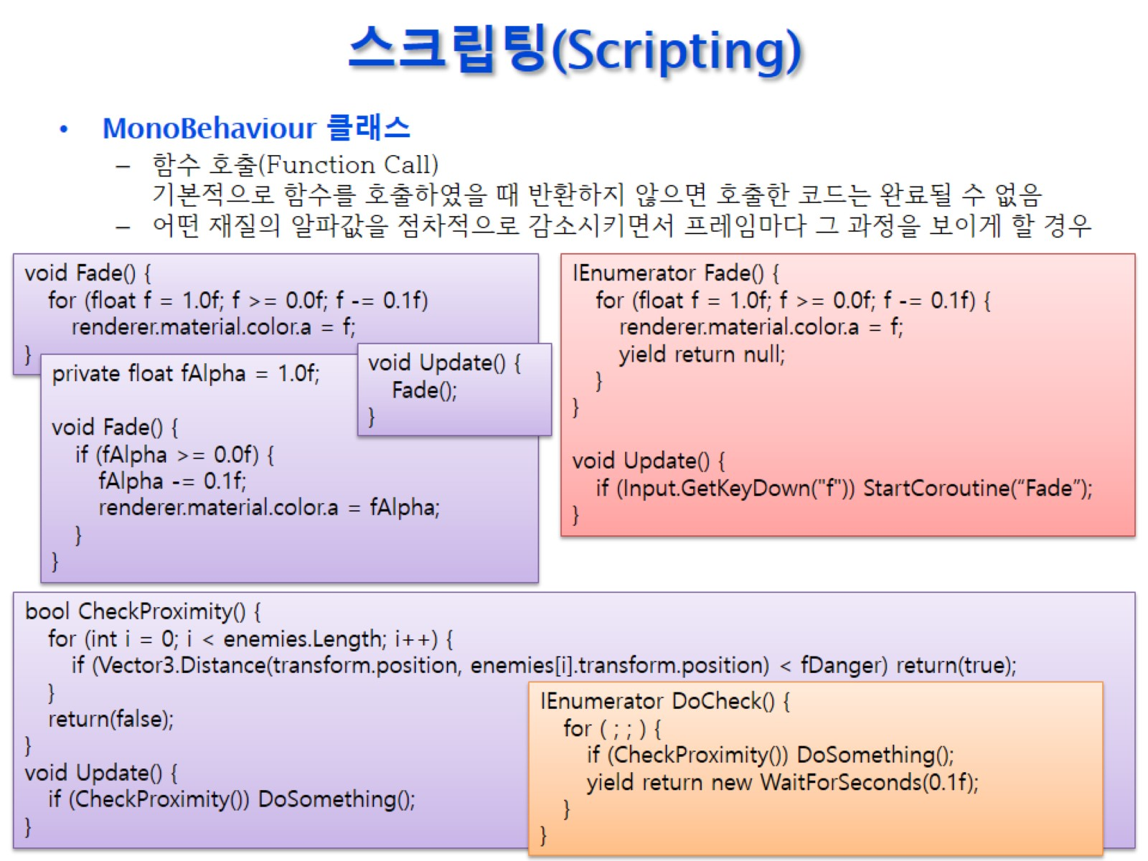
스크립팅(Scripting)

Slide 43
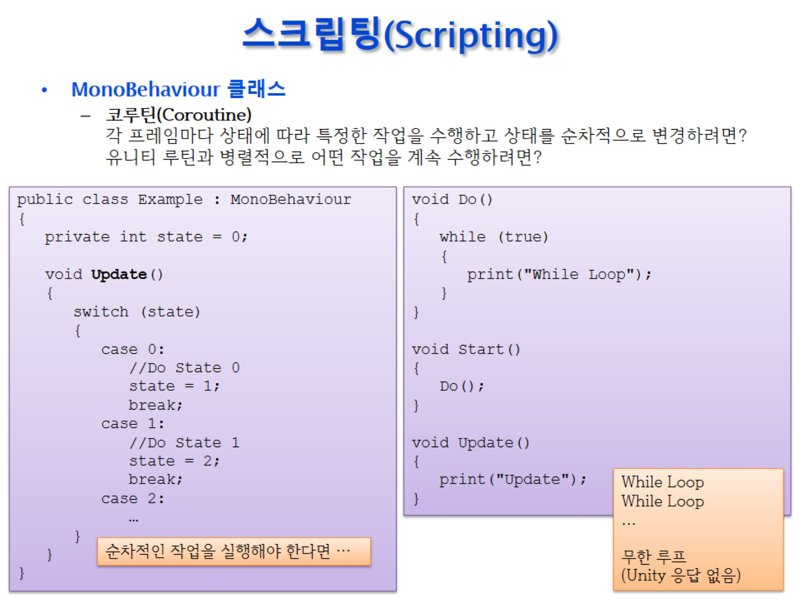
스크립팅(Scripting)

Slide 44
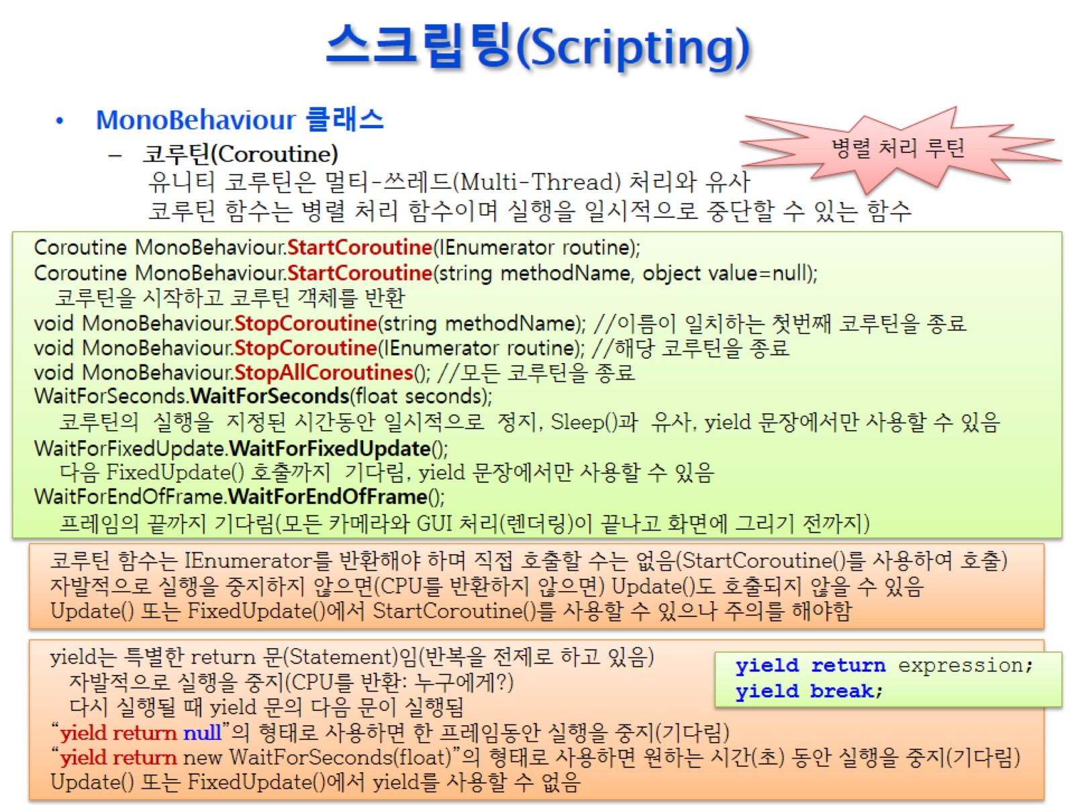
스크립팅(Scripting)

Slide 45
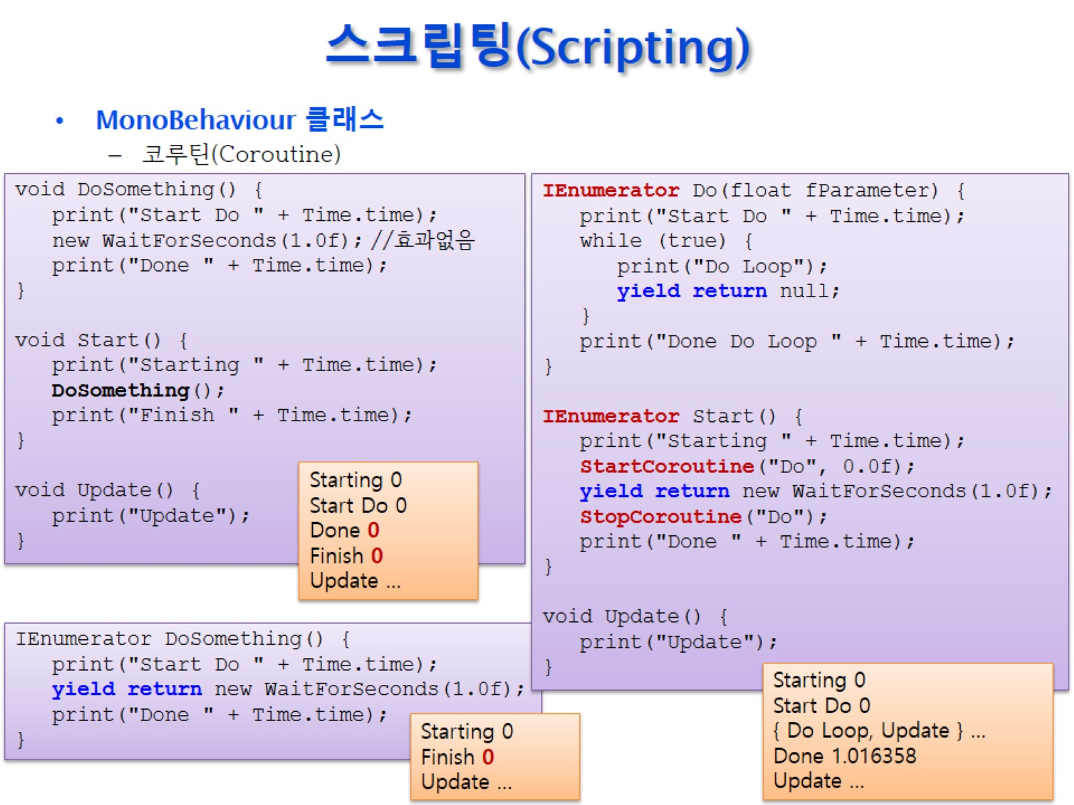
스크립팅(Scripting)

Slide 46
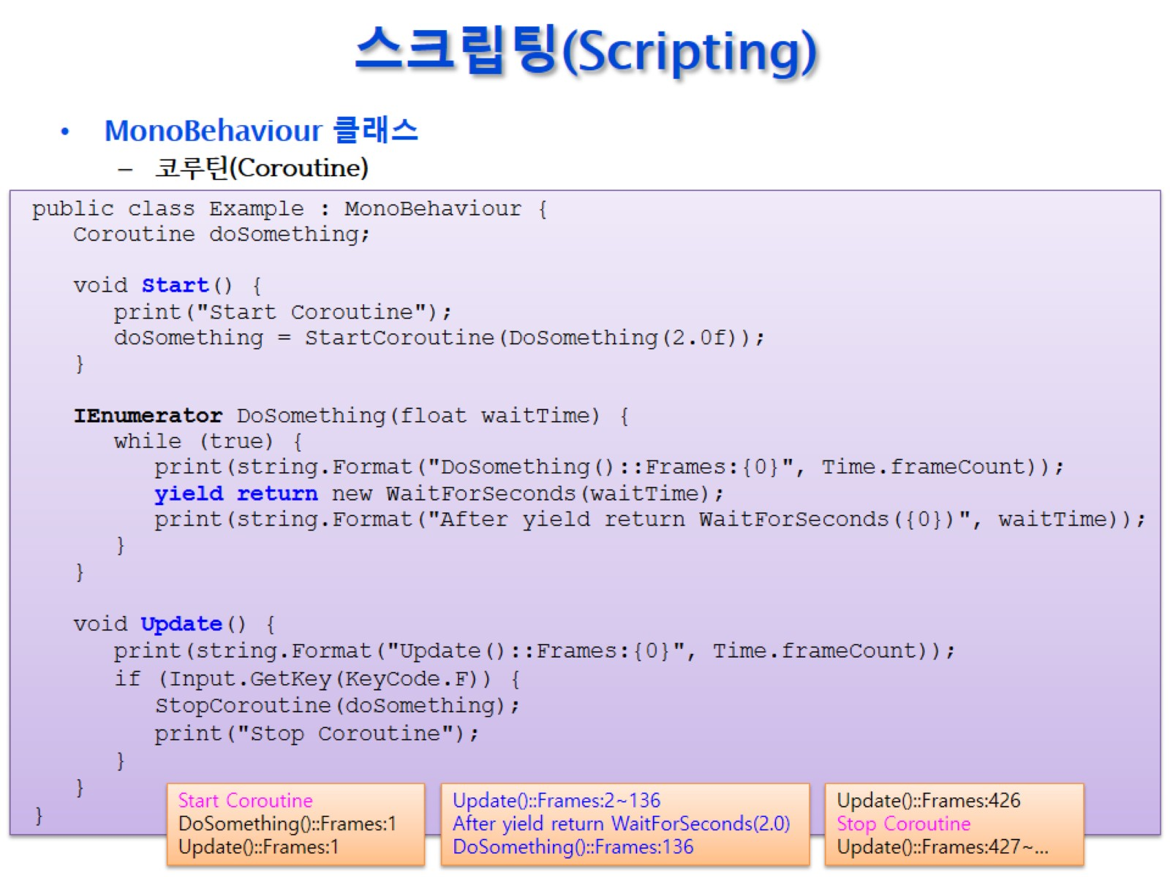
스크립팅(Scripting)

Slide 47
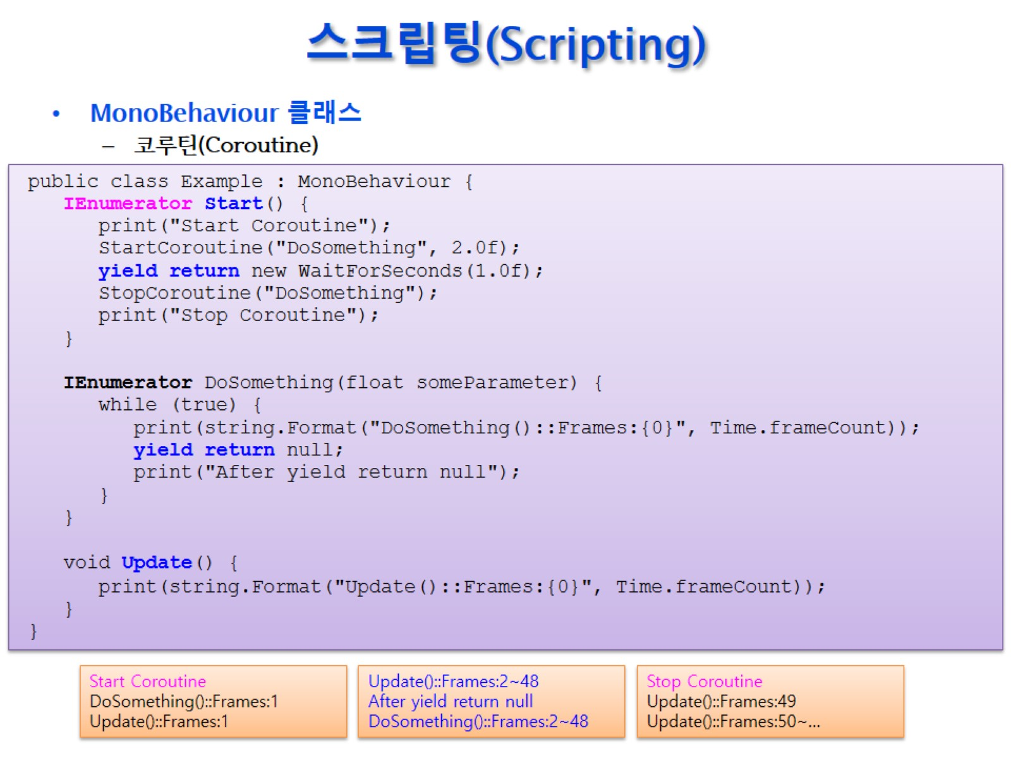
스크립팅(Scripting)

Slide 48
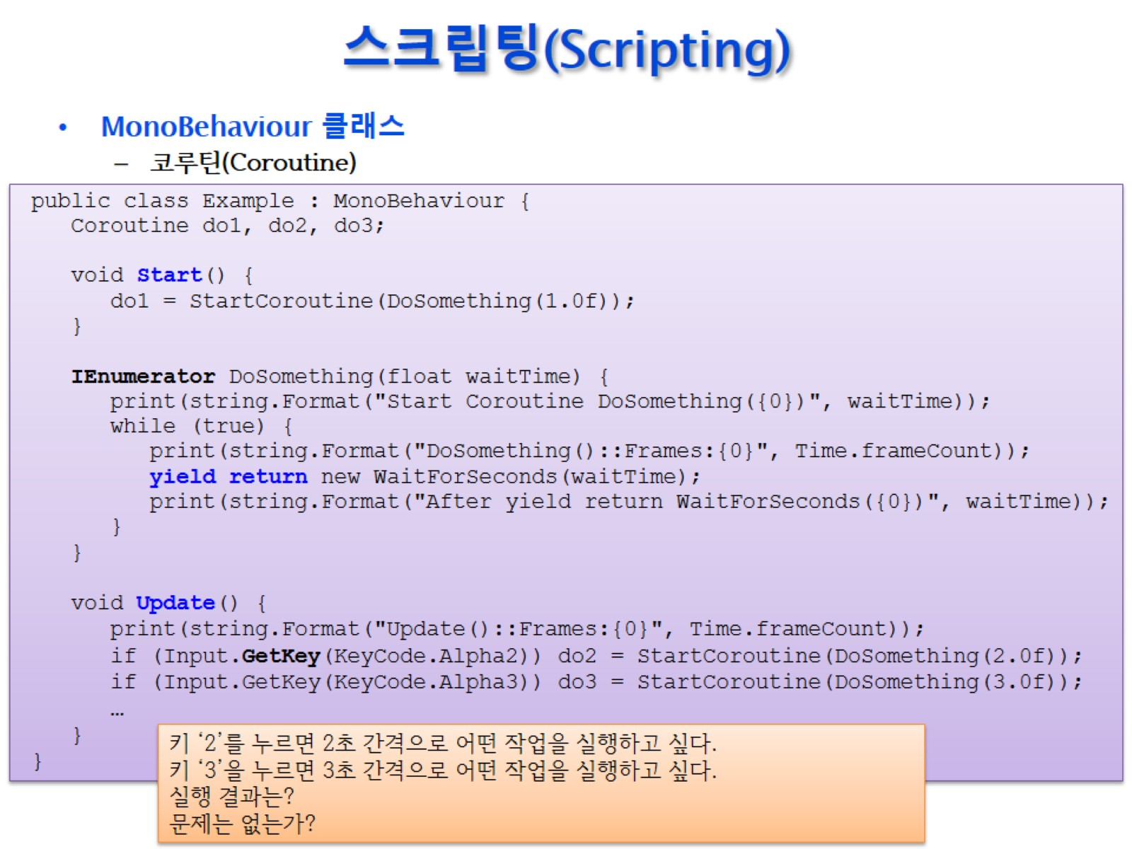
스크립팅(Scripting)

Slide 49
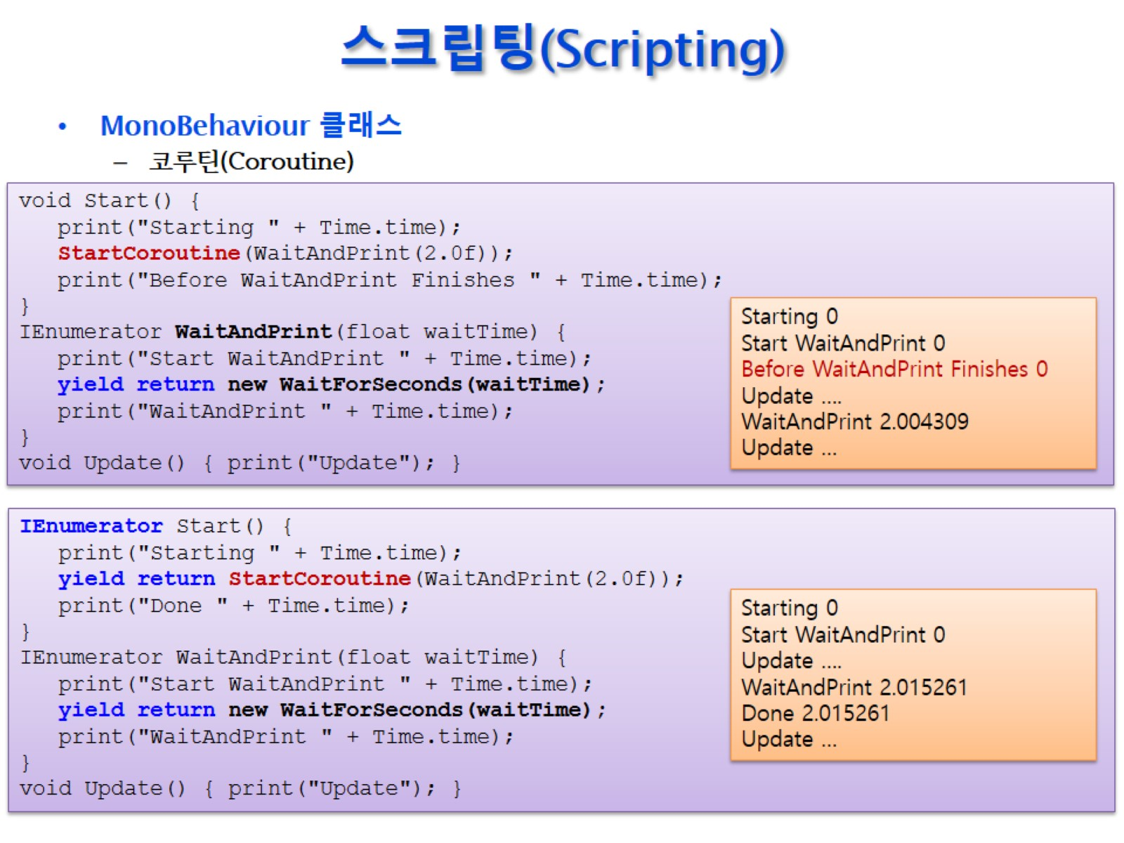
스크립팅(Scripting)

Slide 50
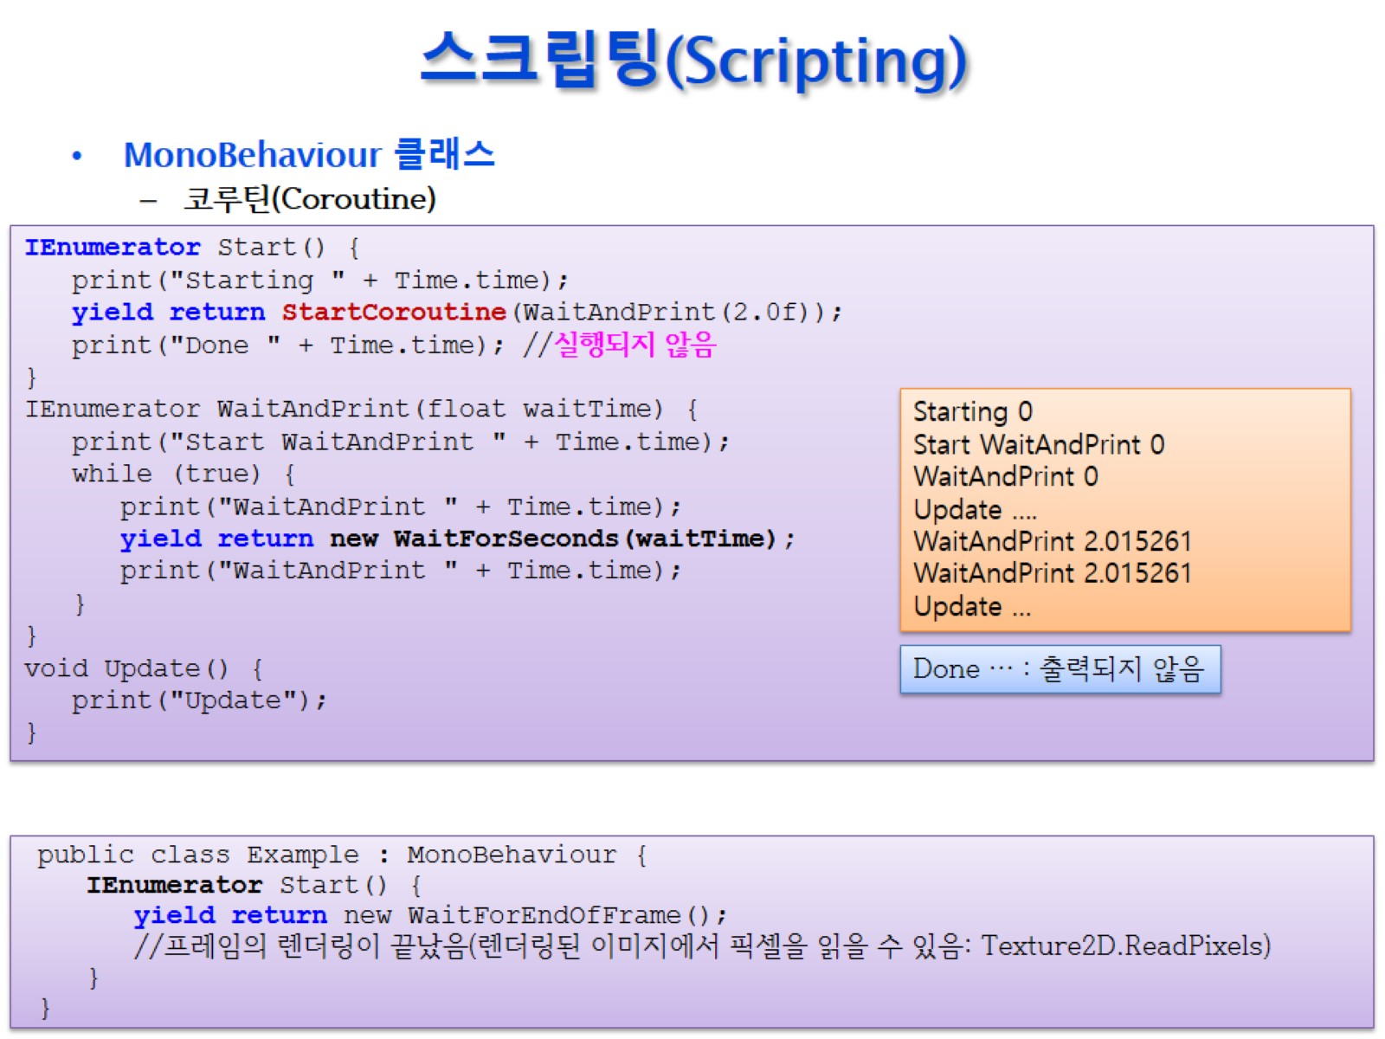
스크립팅(Scripting)

Slide 51

스크립팅(Scripting)

Slide 52

스크립팅(Scripting)

